Slide 1
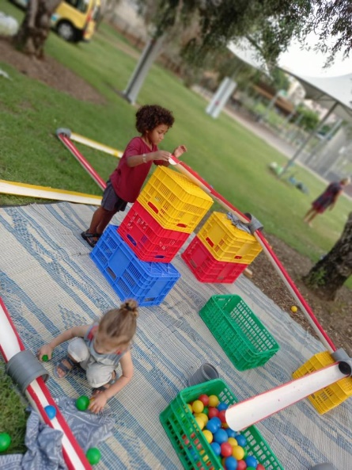
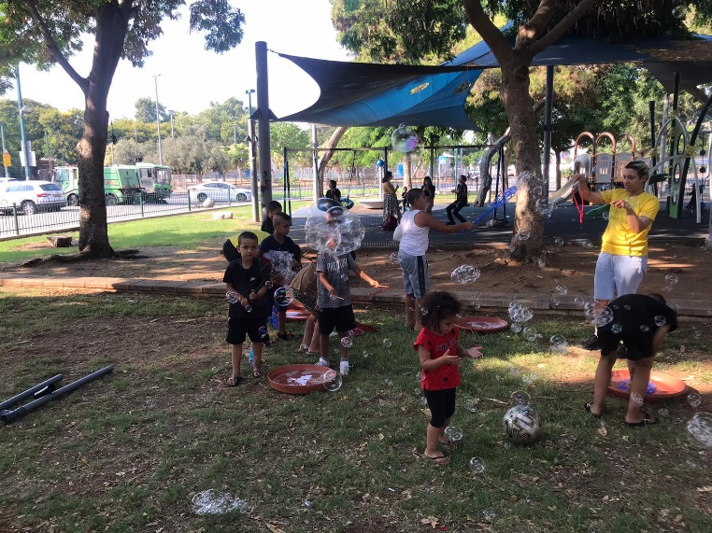
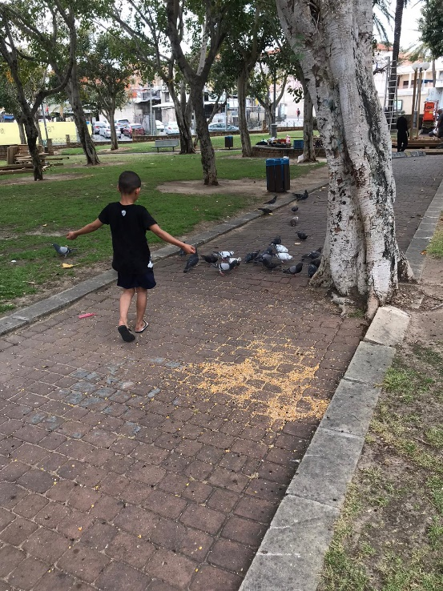
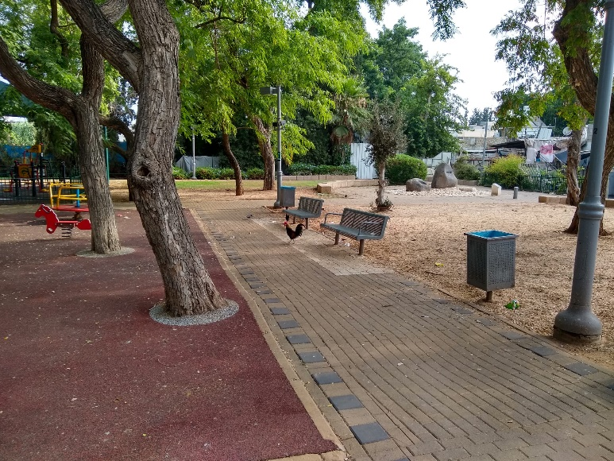
Summary Report of Urban Public Space and Mobility Domain for 2021 Submitted as Part of Phase B Urban95 TLV
Program Evaluation
April 2022
The Center for Educational Technology, A Public-Benefit Company, 16 Klausner St., Tel Aviv, Tel. 03-6460163 www.cet.ac.il

Slide 2
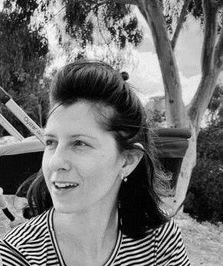
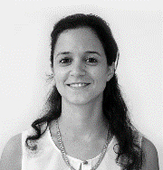
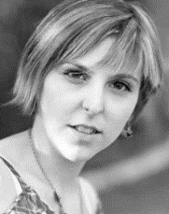
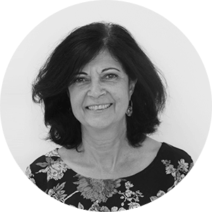
Research Team
Sharon Brand Martin
Researcher & Program Evaluator
Dr. Tal Mishaan Spiegel
Head of Program Evaluation Unit
Alona Tsirulnikov
Researcher & Program Evaluator
Dr. Hava Newman
Head of Assessment and Evaluation Unit

Slide 3
Table of Contents
4 | Summary of activities and outputs in the urban space and mobility domain, 2021 ……..................................................
5-25 | Public parks and urban spaces.........................................................................................................................................
6-18 | Preliminary observations and findings prior to the planned interventions.........................................................................................
7-12 | Gan HaShnayim...............................................................................................................................................................
13-18 | Gan HaShoteret.............................................................................................................................................................
19-25 | Findings of the pre- and post-intervention observations………………….............................................................................................
20-25 | Kerem HaTeimanim.........................................................................................................................................................
26-49 | Activities in the public space............................................................................................................................................
27-41 | “Miskhak-auto” Play-Car...........................................................................................................................................................
30-37 | Play-Car Jaffa ..............................................................................................................................................................
38-41 | Play-Car in the Center....................................................................................................................................................
42-49 | Play Street................................................................................................................................................................................
50-53 | Summary and recommendations......................................................................................................................................
54-59 | Appendices.......................................................................................................................................................................

Slide 4
Urban Space and Mobility: Summary of actions & outputs and a formative and ongoing evaluation for 2021
Planned interventions - pre-intervention observations presented in the report:
Gan HaShanyim, Jaffa – Adjusting public spaces for young children: Developing an architectural plan for renovating the park and adjusting it for use by young children, their caregivers, and the general public.
Gan Hashoteret - A specific intervention within an extensive development of walkways to improve mobility in the Ezra and Ha-argazim neighborhood: A public participation process was led by the Community Administration and Urban95 and major walking paths were mapped. Following this, planned renovations in the neighborhood will address obstacles to mobility, and renovations to the park will adjust it to residents’ needs, including community activities for young children.
Completed intervention - Pre- and post-intervention observations:
Pedestrian zone in Kerem HaTeimanim- The ongoing intervention is based on a tactical urbanism approach: Following demonstrated success of the pilot walkway, Urban95 and the Transportation Administration are collaborating to close selected streets to vehicular traffic and adjust the public space for pedestrians.
Primary findings of the evaluation of activities in the public space:
Game Truck and Play Street
In 2020, Urban95 conducted extensive activities in the areas of public space and mobility, with specific interventions carried out to renovate public spaces and improve mobility in the urban environment. It was subsequently decided to increase the scope and scalability of activity in 2021 at the neighborhood and municipal level. This process was accompanied by a formative evaluation, including pre/post intervention observations.
Play-Car and Play Street: To promote appropriate use of public spaces and make them more accessible to young children and their caregivers, activities were designed for implementation in public areas, parks, and designated streets, which can be replicated throughout the city.
Following the successful collaboration with Gehl Architects, the Public Life App* is being used in the ongoing evaluation. Observers can use this tool to collect data in the field during pre- and post-intervention observations.
* The Public Life app helps conduct field observations by documenting and characterizing who is using urban spaces and for what purposes.

Slide 5
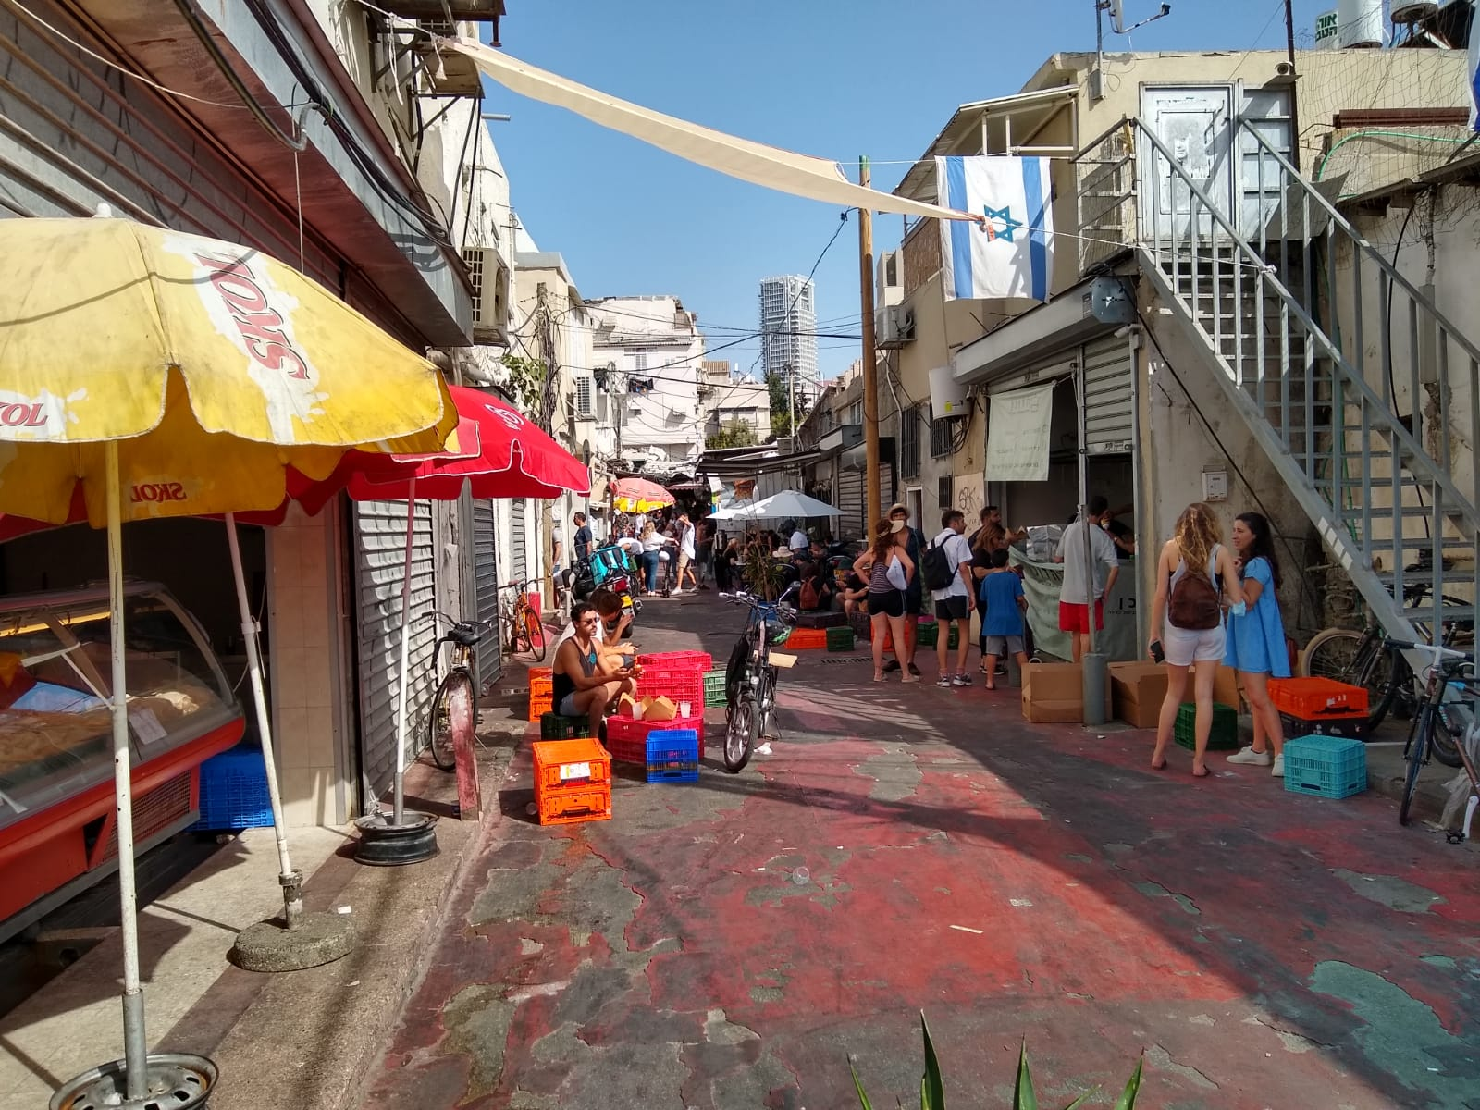
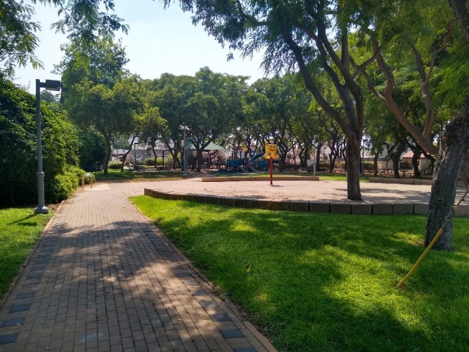
Parks and Urban Spaces

Slide 6
Preliminary findings of pre-intervention observations

Slide 7
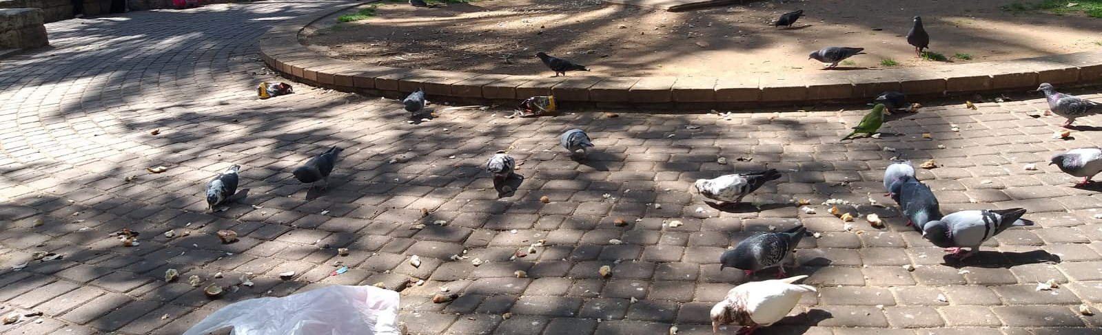
Gan HaShnayim
Background of the Intervention
Gan HaShnayim is centrally located, connecting several neighborhoods in Jaffa. It is a regular meeting place for residents.
The space has important historical and cultural background; Arab residents feel a valuable connection to the park.
The park has inherent potential to be an accessible and high-quality center for enjoyment by all residents, especially families with young children. However, the prevailing opinion among the public is that currently the park is not a safe place to visit.
Therefore, the Tel-Aviv Jaffa Municipality is examining options to improve the park and encourage residents to visits and recreate there.
An in-depth mapping was conducted to assess the existing situation, identify obstacles and opportunities, and generate ideas for appropriate and successful interventions.

Slide 8
Gan HaShnayim: Research Method
Field observations were conducted on two dates, including:
Mapping with the "XPLORE" approach, which includes reference to features of the space.
Qualitative documentation of activities, particularly parent-child interactions and joint play, at various times of the day.
Interviews with 25 park visitors.
Collection of data on people passing through and staying in the park, using Gehl Architects’ Public Life app.
Observation dates:
Friday, March 19, 2021 between 10:00 - 13:00
Sunday, April 11, 2021 between 09:30 - 21:00 (with an hour and a half break)
Characteristics of Interviewees
Relationship* |  | Adults’ gender |  | Residence |  | Frequency of visits |  | Means of arrival |  | Duration of Stay |  | Purpose of visit
Parent | 10 | M | 43% | In the neighborhood | 62% | Every day | 36% | Bicycle | 12% | Half hour | 28% | Planned | 80%
Grandparent | 4 | F | 57% | Outside the neighborhood | 38% | Several times per week | 20% | By foot | 64% | Hour | 12% | Unplanned | 20%
Caregiver | 4 |  |  | On Sunday, most visitors were neighborhood residents; On Friday, about half were neighborhood residents and about half were from outside the neighborhood. |  | Once a week | 12% | Scooter | 4% | 90 min | 24% | On Sunday, a minority of visits were unplanned. On Friday, about 40% of visitors passed through the area by chance.
Youth | 2 sisters Group of teenaged boys |  |  |  |  | Occasionally | 28% | Car | 16% | Two hours | 12%
Maintenance staff | 1 |  |  |  |  | Seldom | 4% | Bus | 4% | More than two hours | 24%
* The interviewees accompanied approximately 50 children; 22 were 0-3 years old, 20 were 4-8, and about 10 children were 9 or older. About 20 were identified as boys and 8 as girls.

Slide 9
Gan HaShnayim
Use of the Adjusted Urban Space
Primary populations spending time in the park:
Neighborhood children who spend time in the park throughout the day.
Visitors from formal educational frameworks (kindergarten, groups of parents and pupils from an anthropomorphic school).
Multi-generational family and neighborhood reunions. Interviewees from the Arab population reported strong emotional and historical connections to the park.
Transient groups of teenaged boys who gathered to hang out and smoke
On Sunday, when Christian education frameworks are closed, many Arab children and youth were observed in the park, with a significant majority of boys aged 4+, and more children aged 9+ towards the evening. Few youth without families were observed in the park.
On Sunday morning, the majority of adults in the park were women, while more men were observed in the park in the evening. On Friday morning there was balance between male and females spending time in the park.
It was noted that there is little interaction between groups of Jewish and Arab visitors to the park.
Opportunities for discourse and community meeting score: 5.2*
* The score ranges from 1 to 7 (with 1 the lowest and 7 the highest)

Slide 10
Gan HaShanyim
Parent-child interaction and joint play
Main activities:
Many children came to the park unchaperoned. They seem to know each other; for example, a group of about 15 children shared 3-4 bicycles.
Pigeons attract a lot of attention and feeding them is favorite activity among visitors. Proposals have been made to set up a facility for selling pigeon feed for a nominal fee.
Play is the primary activity observed in the park (45%). Visitors were also observed talking (16%), supervising their children (12%), and consuming food and beverages (8%).
Types of play:
The play facilities appeared neglected and unsafe. Children played in the vicinity of the play facilities and rode bicycles.
Children ages 5-10 played in the open spaces, hiding, playing tag, climbing on the stair railing & cycling.
Groups of neighborhood children who saw themselves as "too mature" for the play facilities joined each other in free play, races, and chasing the pigeons.
Toddlers and infants mostly used the play facilities under parental supervisions; children with caregivers or grandparents were more likely to play and explore things in the open spaces (water puddles, mud, plants).
The Jewish children tended to play with elements already present in the area, such as climbing on railings, running, and digging in the sand, whereas the Arab children were more likely to play with things brought from home such as balls, bicycles and water balloons.
Groups of more than 5 visitors were usually composed of 2-4 adults and a group of children. Children from birth through 5 were in large groups (about 15-20), and children aged 5-14 were in groups of 5-6 children accompanied by adults, or in groups of 6-10 children without chaperones.

Slide 11
Gan HaShnayim
Adjusting the physical infrastructure to young children and their caregivers
Average score* Based on observations and interviews
Conditions in the park
Findings of the interviews indicate that:
Visitors view the park as a green and shady area with some natural elements. However, the area is not utilized to its full potential, and lacks basic features that would make visits more enjoyable. For example, no visitors were seen sitting on the lawns.
There are fears and a sense of insecurity in the park, due to the poorly maintained infrastructure and the presence of social groups that are perceived as threatening.
Bicyclists ride in the playground and motorcyclists drive on pedestrian paths.
The play facilities are old and dilapidated. Interviewees said they are unsafe. The play facilities are not challenging or interesting for older children.
There is no access to proper toilets or drinking facilities. Children were observed defecating in the bushes.
Passages between various levels in the park are not accessible to disabled people or people pushing strollers.
There are exposed and dangerous electrical switches on the lamp posts.
There are not enough garbage cans for the space and they are not conveniently located; there is a lot of garbage thrown on the ground.
Obstacles to mobility surrounding the park:
There is a parking lot nearby, but it has no pedestrian crosswalk.
There are no bike paths and no separation between riders and pedestrians.
The paving stones around the park are broken or sunken.
Some of the sidewalks leading to the park are narrow. Cars park on the sidewalks.
The crosswalk markings are faded and there is only one sign warning of a crosswalk.
Shade
5.1
Cleanliness and maintenance
4.4
Child safety
3.1
Lighting
3
Seating
2.5
* Scores range from 1 to 7 (with 1 the lowest and 7 the highest)

Slide 12
Gan HaShnayim- Summary and Recommendations
The park is centrally located, connecting several neighborhoods. It serves as a regular, daily meeting place for residents.
There is a need for frequent maintenance, care, and cleaning of the park area, play facilities, benches, and vegetation.
More seating should be added throughout the park, especially near the play facilities. Interviewees suggested there should be picnic tables and diaper- changing stations.
Neighborhood children play at the park, often unchaperoned.
Play facilities for a wider age range of children should be added, such as swings, climbing equipment, and a sandbox.
Interviewees suggested the park area should be off-limits to (adult) bicyclists.
Interviewees expressed concern about safety threats from crime, drunk teenagers, and dogs. They noted that security cameras and police surveillance are needed.
Little parent-child interaction or joint play of young children and their caregivers was observed.
Improving how the park looks, adding better facilities, and offering workshops and activities for the community could make young children’s caregivers feel more secure and increase their use of the park.
Most local visitors commute to the park by bicycle or on foot.
The park’s physical infrastructure is not suitable for young children and their caregivers.
A wide range of problems weaken the experience of spending time in this park and reduce its suitability for young children, especially: unsafe play facilities, lack of traffic safety, threatening social situations, lack of cleanliness, and low-quality facilities.
Integrating Urban95 policy in public space planning:
In light of these findings, it was decided that the scope of the intervention will be expanded, and its budget significantly increased. An initial framework for park planning has been developed.
To ensure that the public will be positively involved in the process, that their needs will be addressed, and that the intervention will be sustainable, a public meeting was held at the park in Dec. 2021.
This festive, participatory event was held in collaboration with the company Oa. At three activity stations, residents were invited to express their opinions about the park and what facilities and activities they would like to see there. 550 responses were gathered. Analysis of their responses led to three operational conclusions.
Further Plans include: focus groups of residents to solicit their opinions; processing the insights into a plan; updating the residents; and carrying out the intervention.
As part of the intervention and its follow-up, a community activity in the park will be planned. This will help maintain the changes made and ensure the community’s sense of 'ownership’ of the park complex and its positive use.
This design for extended park improvements integrates Urban95’s principles regarding play facilities in particular, and the needs of young children in general.

Slide 13
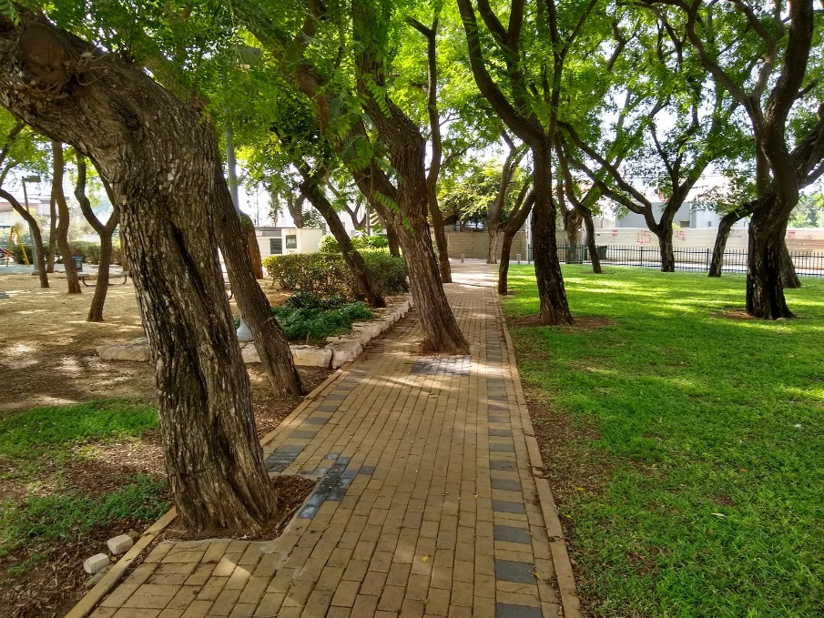
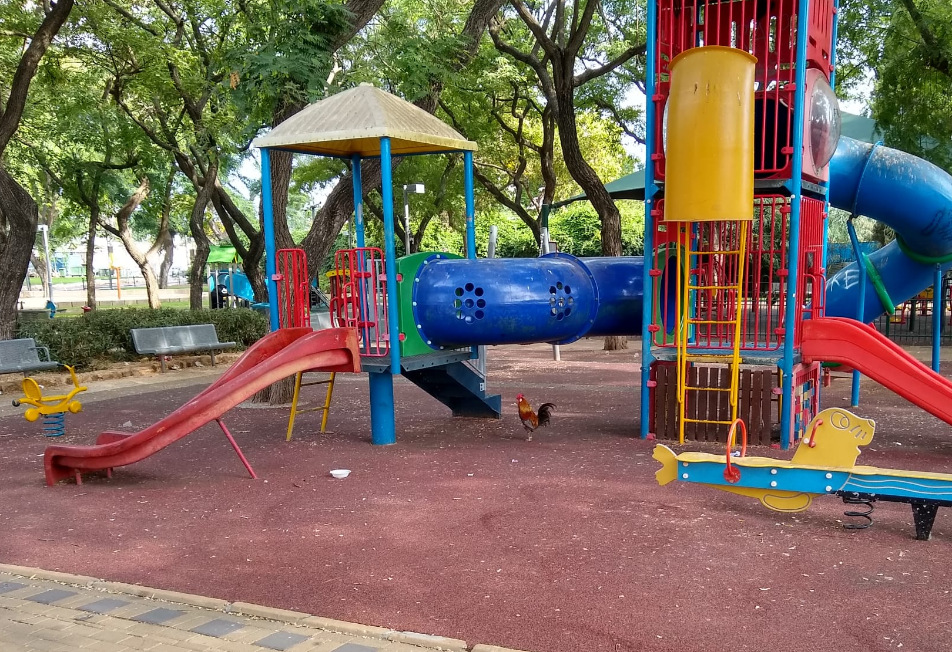
Gan HaShoteret
Background of the Intervention
Gan HaShoteret has been identified as a focus for intervention, as part of a broad effort to upgrade mobility in the Ezra and Ha-argazim neighborhoods. The intervention goals are improving mobility through the neighborhood for parents and children, connecting residents with public spaces, and strengthening places that are “anchors” for the community.
The Circle Plaza in the center of the park, which is exposed to the sun, has been identified as the main area to be renovated.
Prior to the intervention, a qualitative and quantitative assessment was made of visitors’ movement to and in the park, the primary uses of the park, and opportunities for and challenges to realizing the inherent potential of the park complex.

Slide 14
Gan HaShoteret – Research Method
Research method - Field observations were conducted at four times
Mapping using the "XPLORE" approach, which includes reference to features of the space.
Qualitative documentation of activities at various times of the day.
Interviews with 8 visitors to the park.
Collection of data on traffic through and time spent at the park using Gehl Architects’ Public Life app: Data were collected on 140 visitors, of whom N = 21 passed through and N = 119 stayed at the park.
Observation dates:
Mornings: Sunday, July 11, 2021 between 8:30 – 11:30; Friday, July 16, 2021 between 9:00 – 12:00
Afternoons: Sunday, July 11, 2021 between 16:30 – 19:30; Monday, July 19, 2021 between 16:30 – 19:30
Characteristics of Interviewees*
Relationship* |  | Gender (of Adults) |  | Residence
Parent | 5 | Male | 3 | Local neighborhood | 7
Aunt | 1 | Female | (Mothers) 5 | Nearby neighborhood (Shapira) | 1
Visitor without children | 2
The interviewees were adults accompanying a total of 2 infants and 4 boys and girls aged 2-6. All interviewees reported coming to the park once a week or several times per week, arriving by foot.

Slide 15
Gan HaShoteret
Use of the Adjusted Urban Space
Primary populations using the park:
The number of visitors to the park was very low during most of the observation times.
Female visitors were more common during all the observations (62%).
There were few visitors during the morning hours; groups of unchaperoned children aged 4-11 who live near the park were observed there. Occasionally cyclists or people walking their dogs passed through the area.
Afternoons were busier than mornings; families with young children and infants, groups of unchaperoned children, adults sitting on the benches, and elderly people in wheelchairs accompanied by caregivers were observed in the park.
Most of the visitors observed were from the local Israeli population. A small number of visitors from the population of asylum-seekers were seen, mainly in the afternoons. There seems to be tension around this issue; one interviewee stated that she was glad that few foreigners visited this park, as compared their greater presence in the Hatikva neighborhood.
A homeless man was seen sleeping at the playground in the morning. It is reported that at night, groups of youth come to the park to drink and smoke.
Opportunities for conversation and community meetings
Score* 4.8
* Scores range from 1 to 7 (with 1 the lowest and 7 the highest)
15

Slide 16
Gan HaShoteret
Parent-child interaction and joint play
Main activities during time spent at the park
Activities were focused around the play and fitness facilities and the nearby benches. This was the case for park visitors of all ages and group compositions, especially pairs. Adults were mostly observed sitting and talking, and the children were playing.
Most parents sat and watched their children from the benches next to the play facilities, and talked with each other. Parents supervised young children more closely and accompanied them on the play facilities.
No interaction was observed between local parents and parents from the population of asylum seekers.
Groups of children were observed playing independently; they played tag, used the play and fitness facilities, and rode bicycles or scooters around the park. The children also searched for, collected, and played with natural objects found in the environment (such as sticks).
In some areas of the park (the grove, the Circle Plaza, and the monument complex), adults and teenagers were seen talking while sitting on benches or standing. Some used digital devices. Groups of kids played basketball.
* The height of the bubbles along the Y-axis represents the number of groups of a particular composition that were observed. The size and color of the bubbles represents the number of people in the group, as specified in the legend.

Slide 17
Gan HaShoteret
Average scores* based on observations and interviews
Adjusting the physical infrastructure young children and their caregivers
Features of the area
The play facilities are in a shady area and in relatively good condition, although some interviewees noted that they could use renovation. The grove of trees and grassy area are pleasant and relatively clean. The other areas of the park areas are so dirty that it is difficult to enjoy the visit.
There are trash cans throughout the park, but there is a lot of mess from pigeon droppings and fallen fruit from the trees.
A number of roosters and hens roamed around the garden. Interviewees reported that they belong to a local resident. Some visitors see them as a nuisance, while others said that the children enjoy their presence.
The Circle Plaza is exposed to the sun at all hours of the day. This is the only area that has a functioning water fountain. The concrete flooring has multiple cracks.
The sidewalks in the park are wide, without separate lanes for bicycles. Trees planted in the center of the paths make walking difficult and uncomfortable, especially for people with disabilities and those with baby strollers.
Outside the park:
It is possible to enter the park from all directions. From the east and west, the pathways are relatively accessible and convenient for entry with strollers. From the north, there is an unofficial passage between bushes, from a residential area.
The street to the south of the park is very dirty and the entrance is blocked by a planted tree.
In places, the access paths to the parks are too narrow and people pushing strollers must step down into the road.
Seating
6.4
Shade
5.5
Child safety
5.1
Enjoyment and convenience
4.6
Ease of movement and mobility
4.5
Cleanliness and maintenance
3.3
* Scores range from 1 to 7 (with 1 the lowest and 7 the highest)

Slide 18
Gan HaShoteret – Summary and recommendations
The park is mainly used by the local population
Natural elements contribute to a pleasant atmosphere and it is important to preserve them. However, cleanliness must be maintained and waste disposed of. Access routes must be adapted to the natural features (for example, paving walkways around trees so they are not blocked).
Improving conditions may attract visitors to under-utilized areas and so the entire park complex reaches its inherent potential. For example, the shelter plaza may be used as a seating and recreation area. The play facilities in the Circle Plaza may be removed and the area converted into a soccer or basketball court or area for play and visiting.
Interviewees expressed the need for security cameras to be installed for purposes of crime deterrence and law enforcement.
The physical infrastructure in the park is only partially adjusted for young children and their caregivers
Recommendations: Renovating and adding facilities to improve visitors’ wellbeing such as toilets, benches and a drinking fountain with cold water; improving routine maintenance and cleanliness; renovating access paths to allow safe and convenient access for wheelchairs and strollers.
Little parent-child interaction or joint play among young children and their caregivers was observed
Activities may enrich the park, for example by creating a branch of the community center in the park area.
Most local park visitors arrive there by foot or bicycle
Integrating Urban95 policy in public space planning
Gan HaShoteret was selected as a focus for intervention, as part of a pilot project to improve walkability. This decision followed Urbn95’s mapping of walkways and spaces used by parents and children in the Ezra and Ha-argazim neighborhood. The mapping was presented to partners and stakeholders, and alternatives were explored.
Urban95 submitted a proposal to develop spaces for recreation and gatherings in the park in order to adjust it for use by young children and their families. This plan will be implemented later this year or next year, with involvement of the local community center and other entities in the overall renovation of the park. Other proposals were rejected at this stage due to issues of transportation and permitting.

Slide 19
Findings of pre/post intervention observations

Slide 20
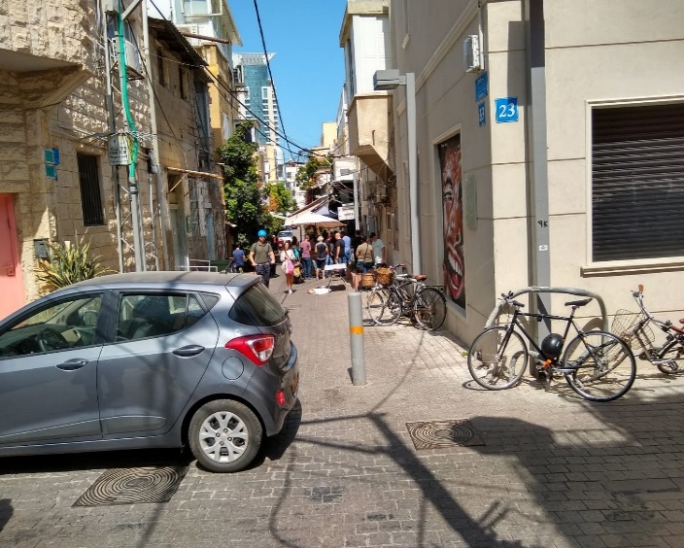
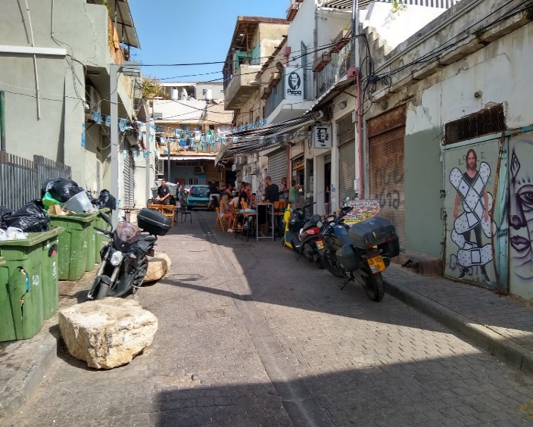
Kerem HaTeimanim
Background of the Intervention
As part of a plan to create a pedestrian-oriented neighborhood, an intervention site in the Kerem HaTeimanim neighborhood was selected. It consists of several streets and businesses that attract visitors, with an atmosphere of bustling activity. Potential solutions for optimizing daily functioning of the businesses and the well-being of the residents were examined, including changes in traffic arrangements in this complex and the public space as a whole.
In the selected complex, some streets are open for vehicular traffic, and others are geared for pedestrian traffic; in reality, this combines several modes of transportation.
The situation before the intervention was mapped, with a focus on modes of travel, the populations using them, local conditions, and their impacts on the well-being of residents, visitors, and businesses.
Residents were invited to tours and participatory meetings.
The intervention included closing selected streets to vehicles and designating them for pedestrians only.

Slide 21
Kerem HaTeimanim– Research method
Research method – 40 hours of observations were conducted before the intervention and 40 hours afterwards:
Mapping using the "XPLORE" approach, which includes reference to features in the space.
Qualitative documentation of events at different times of day.
Interviews with visitors to the complex: 62 before the intervention and 52 afterwards.
Collection of data on traffic and visits using Gehl Architects’ Public Life app, dividing the observation site into north and south areas.
Observations times: Thursdays from 10:00 to 24:00 and Fridays between 10:00 - 16:00 during April-May 2021 (pre-intervention) and September-October 2021 (post-intervention).
Characteristics of Interviewees
Gender |  | Residence |  | Frequency of Visits |  | Means of Arrival
M | 60% | In the neighborhood | 71% | Daily | 53% | Bicycle | 19%
F | 40% | Outside the neighborhood | 29% | On Fridays, a third of the interviewees reported visiting the complex daily. A higher percentage of people interviewed in the northern area said they visited daily (62%) compared to those in the southern area (40%). |  | By foot | 58%
Only three interviewees were with children: an infant and two children aged 4-5. |  | On Thursdays and Fridays most visitors were neighborhood residents. |  |  |  | A few individuals arrived by car, mainly in the southern area.
M | 56% | In the neighborhood | 62% |  |  | Bicycle | 10%
F | 44% | Outside the neighborhood | 38% |  |  | By foot | 79%
 |  | On Thursdays most visitors were local residents, on Fridays half were. |  |  |  | A few individuals arrived by car, mainly in the northern area.
Before
After

Slide 22
Kerem HaTeimanim
Use of the Adjusted Space
The two main streets in the complex were different in character and remain different. Kapah Street has bustling traffic and restaurants and bars frequented by visitors. Kanfei HaNesharim is a residential street used for passage through the neighborhood.
The visitors to the complex are mostly adults of a wide age range (20-60), with equal division by gender.
In the mornings, regular customers visit the local businesses. In the evenings, lively traffic was observed in the bar area. Many people were observed walking dogs.
Fridays are busy, with a high turnover of tourists and visitors to the market, cafes, and restaurants. Most are not residents. Residents reported that the congestion keeps them away from the public and outdoor spaces and reduces their mobility.
Businesses put chairs and tables on the street for the many customers. The overflow of businesses into the public area makes it difficult for pedestrians to cross the street, especially on streets with vehicular traffic.
There was no significant change in the visitors following the intervention. Virtually no visitors with children were seen during any of the observation times.
Closing the streets to vehicular traffic and designating places for tables and chairs helped expand commercial activity in the neighborhood, especially in the southern area, where more streets were closed to traffic. The main documented activity was eating and drinking at the many busy restaurants and cafes.
A small number of visitors were under the age of 14, both before and after the intervention. The few children observed were in the area mainly on Fridays.

Slide 23
Kerem HaTeimanim
Travelling by foot, bicycle, or public transport, not by car
% of modes of transport | South - before N=1883 | South - after N=1298 | North -before N=2485 | North - after N=1036
Pedestrians | 82% | 78% | 82% | 73%
Bicycles and scooters | 11% | 16% | 10% | 18%
Motorcycles | 4% | 5% | 4% | 6%
Cars | 3% | 2% | 3% | 2%
Both before and after the intervention, most traffic in the complex is by foot (75% after the intervention).
Prior to the intervention, the mix of pedestrians, cyclists and drivers undermined safety and slowed traffic. Interviewees reported traffic disruptions in the residential area from commercial trucks unloading and loading in the narrow streets.
The area is well-lit in the evenings, but the sense of security was undermined by parked cars blocking the alleys, before the intervention. These also reduced the space for walking.
After the intervention, the proportion of cyclists increased (17%) especially female cyclists (26% of cyclists after the intervention, compared with 20% before).
Closing streets reduced friction between vehicles and pedestrians and lowered noise, improving the atmosphere in the public space.
Interviewed residents said the quality of mobility in the area has improved. Some recommended closing a larger area to vehicles. However, motorcyclists (mostly couriers) still disrupt pedestrians’ movement and some cars were observed driving on closed streets.
After the intervention, fewer parked vehicles were observed; this represents an improvement.
Fewer travelers were observed in the complex post-intervention as compared with pre-intervention. Post-Intervention observations were made on weekdays between the holidays in autumn 2021, when the Coronavirus was declining and air travel resumed, which may have affected the number of visitors in the observation areas.

Slide 24
Kerem HaTeimanim
Adjusting the physical infrastructure to young children and their caregivers
Average scores* based on observations and interviews
North | South
The visit experience
4.6 | 4.3
Sense of security
6 | 5.2
Comfort of walking
4.9 | 4.6
Cleanliness and maintenance
3.9 | 3.5
Safety from bicycles and cars
3.4 | 3.1
Seating facilities
2.7 | 2.7
Characteristics of the public space
Public spaces outside local businesses are modest, not well-maintained, and lack useful features for the public welfare such as vegetation, child-centered spaces, or garbage bins.
There are almost no public benches or facilities for casual (non-commercial) rests. A few people were observed sitting on the sidewalks or planting boxes by homes.
In the morning, the area is not sufficiently shaded and it is not possible to stay comfortably in the space for an extended time.
There is noise and congestion resulting from renovations and construction.
Interviewees said there is noise from bars and clubs in the evenings and at night, which is a nuisance to the neighbors.
Interviewees reported concern about bicycle theft, due to a lack of facilities for safely locking bicycles and inadequate law enforcement in the area.
Sanitation and basic maintenance are poor, both before and after the intervention. Animal droppings are left on the sidewalks. There are few small garbage cans, only dumpsters that accumulate large amounts of garbage and produce bad odors.
After the intervention, there was a slight improvement in the security index, but no significant changes in other indices.
* Scores range from 1 to 7 (with 1 the lowest and 7 the highest)

Slide 25
Kerem HaTeimanim – Summary and Recommendations
Residents pass through and visit the complex daily
Residents’ attitudes regarding changes in the neighborhood are complicated: they acknowledge the need to improve conditions in public spaces, but express reservations about possible impacts of gentrification on the character of the neighborhood and the types of visitors.
There is a strong need to improve and enrich public spaces by adding useful features: seating facilities, shade, vegetation, recreation areas and playgrounds, garbage cans, racks for locking bicycles.
There is a friendly community of dog-owners in the neighborhood. However, collection bins for animal waste and designated play areas for dogs should be added.
The complex attracts visitors, due to its proximity to the market, and the many restaurants, cafes and bars in the area
It is important to regulate businesses’ use of public space for seating their customers, so as to balance the needs of businesses and customers with the comfort and safety of movement on the streets and sidewalks. Businesses should be operated in a way that is considerate of neighborhood residents, in terms of noise levels and cleanliness.
Lack of shade affects how much outdoor space businesses can provide for their customers at certain times of the day. Adding shade will benefit both passers-by and restaurant customers.
Residents and visitors move through the neighborhood mainly by foot. In the renovated areas, there has been notable improvement in the quality of mobility.
Residents expressed satisfaction with the closure of streets. Nevertheless, there were reports and observations of motorcycles and vehicles on closed streets.
More parking spaces should be allocated. According to interviewees, parking lots and parking spaces are always full.
The physical infrastructure in the complex is not suitable for young children and their caregivers
All recommendations for improving conditions in the public space could encourage more use by families with children.
In conclusion, visitors and residents approved of and welcomed the closure of streets to vehicular traffic. However, interviews and observations indicate there have not yet been changes in patterns of moving through or staying in the space. There was no increase in the presence of children. In order to maintain the change and promote safe walking throughout the Kerem HaTeimanim neighborhood, conditions must be further improved and adapted to prolonged stays, not just passing through. It is important to enforce the ban on motorized vehicles.

Slide 26
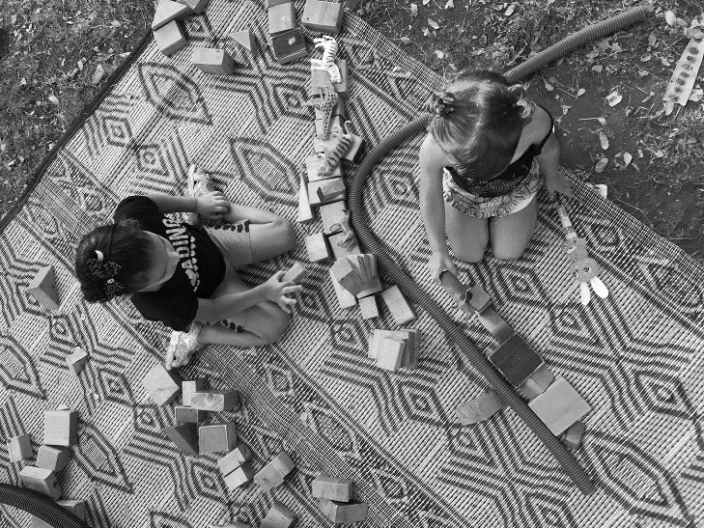
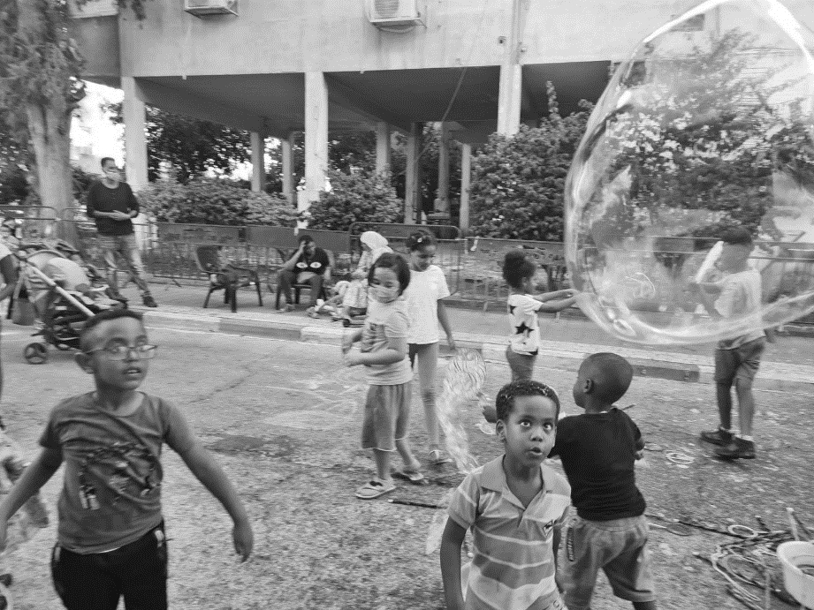
Activities in the public space
Play-Car
Play Street

Slide 27
Play-Car

Slide 28
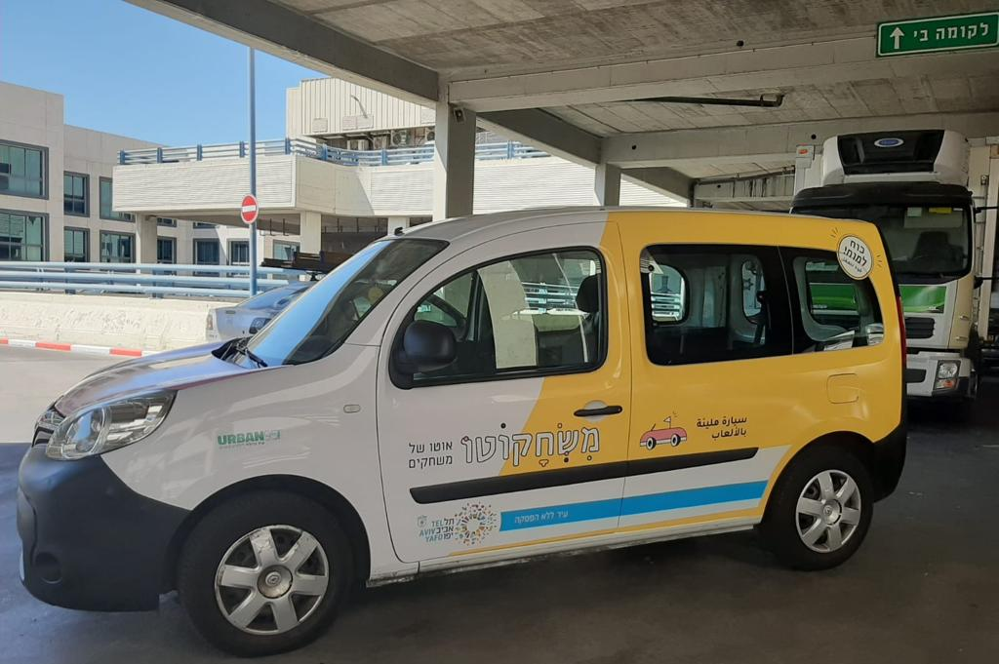
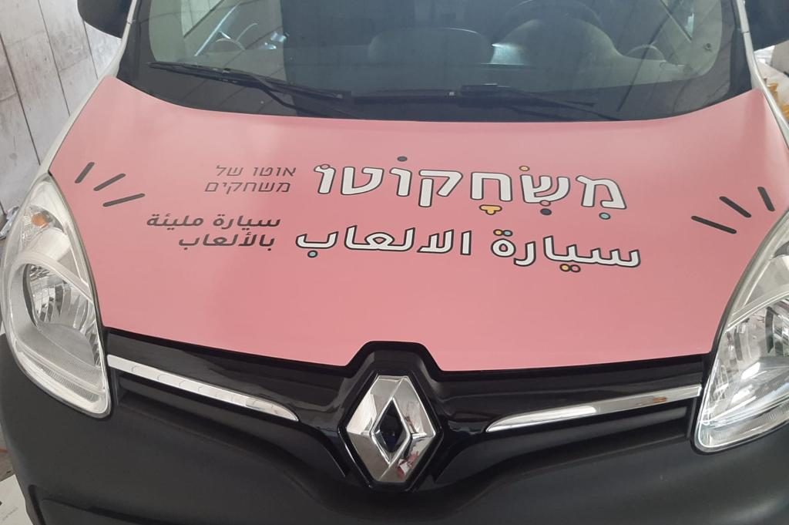
Play-Car - Background
A pilot version of Play-Car was launched in the city center in July 2019, as part of a program to develop activities for young children and their caregivers in public spaces. In July-August 2021, a series of 14 play-based activities were offered in the afternoons in public parks throughout Jaffa, in collaboration with the Community Administration, Hamishlama for Jaffa, and the Urban95 program. At the same time, 32 activities were held in public parks in the city center.
The activities revolves around a Play-Car - a branded and specially-designed vehicle containing equipment for setting up activity stations throughout the park.
In Jaffa: The professionally-run sessions were conducted by “My Freedom: Environmental Education Workshops" with two Hebrew-speaking instructors and young Arabic- and Amharic-speaking counselors recruited and trained by the Hamishlama for Jaffa staff.
In the city center: Students in the fields of social sciences and social work were recruited to facilitate the activities on behalf of the Community Administration.
Given the high demand for and the positive effect of the activities, the concept was adopted throughout the city, including in south Tel Aviv. The activities are being funded by the Community Culture and Sport Administration and Hamishlama for Jaffa, with the aim of implementing the model and continuing activities in 2022.

Slide 29
Play-Car – Research Method
Research Method
Three field observations were conducted, which included:
Qualitative documentation of the events, with an emphasis on the characteristics of the space, activity, training, participants and their behavior, including conversations with the training team.
Interviews with 22 participants
Times and locations of observations:
Jaffa - Kerem al-Dalek neighborhood, Sunday, August 1, 2021 from 16:30-19:30
Jaffa - The Red Park (Bnei Brit) Sunday, August 8, 2021 from 16:30-19:30
City Center - Moshe Cohen Garden Friday, August 12, 2021 from 16: 00-19: 00
Personal interview with a professional parent counselor working on behalf of the Hamishlama for Jaffa
Review of social media publications about the activities, collected via the company Zencity
Characteristics of Interviewees
 | Relationship* |  | Gender of Adult |  | Residence |  | Means of Arrival |  | Arrival at Activity
Jaffa | Parent | 10 | M | 1 | In the neighborhood | 11 | Foot | 11 | Intentional | 11
 | Grandparent | 1 | F | 13 | Outside the neighborhood | 5 | Car | 5 | Unintentional | 5
 | Older sibling | 2 |  |  | In Kerem al-Dalek all were residents who arrived by foot; in the Red Park it was varied and some arrived by car from outside. |  |  |  | In Kerem al-Dalek all participants arrived intentionally
 | Children | 4
City Center | Parent | 5 | M | 2 | Neighborhood | 6 | Foot | 6 | Intentional | 1
 | Grandparent | 1 | F | 4 |  |  |  |  | Unintentional | 5
* The interviewees accompanied about 30 children and infants from birth through age 8 in the Jaffa area, and 7 children aged six months to 5 years in the city center

Slide 30
Play-Car - Jaffa - Stats*
# of meetings | Location | New participants** children & parents
2 | Gan HaShnayim | 50-60
2 | Brickner Garden (Raka House) | 50-60
1 | Abu-Din | 50-60
2 | Red Park (Beni Brit) | 75-80
1 | Yerachiani Compound | 50-60
1 | Pardes Dacha | 15-20
1 | Kerem al-Dalek | 55-65
1 | Migdal | 25-30
1 | Dolphin Garden | 30-40
1 | Magen Avraham Garden | 25-30
1 | Name of the Sages Garden (across from the mosque) | 55-65
1-8 years
There were a few children up to the age of 14
Age of children
Truck with Hebrew and Arabic branding
1
Staff
2 | “My Freedom” operators | Hebrew speakers
2 | Young counselors | Amharic speakers
2 | Young counselors | Arabic speakers
1 | Parent counselor and advisor | Hebrew and Arabic speaker
Community traits
Jewish population | Immigrants from Ethiopia | Religious
Arab population | Muslims
 |  | Secular
 | Christians
July-August 2021
Activity period
* Data provided by Hamishlama
*** Return participants were not counted again

Slide 31
Play-Car -- Jaffa
 | Kerem al-Dalek 1/8/21 | The Red Park 8/8/21
Demographics | Most chaperones were mothers Most visitors stayed 1-2 hours Age of participating children: | Most chaperones were mothers Most visitors stayed between half an hour to one hour Age of participants:
Community | Activities were integrated into a routine community gathering at the park. Interviewees said most participants come to the parks daily and know each other. Enthusiastic interaction among the children, physical play, fun, and familiarity among most participants were observed. Most participants were from the Arab population. They learned about the activities through community information channels. They stayed for the entire activity. A few Jewish families passed by and took an interest, but remained only a short time. | There was high turnover during the activity. Participants belong to diverse population groups (Arab, Jewish, Russian- and Amharic-speaking). No population remained if they were in the minority: when most participants were from the Arab population, Jewish children felt uncomfortable and left the activity; when there was a majority from the Jewish population, mothers of Arab descent were likely to leave.
Encouraging community* | 5.4 | 4.0
Interaction among children * | 6.8 | 6.4
Need for rejuvenation * | 6.9 | 6.6
The parent counselor was present at 10 activity sessions in Jaffa. She described the populations she encountered:
Primarily a socially marginalized population, mainly Arabic-speakers. Only one session had an ethnically and socio-demographically mixed population.
Most participants came to the activity closest to their home. There were few returning participants.
Many parents needed assistance. following the Covid-19 crisis, guidance to help parents deal with children’s difficulties has increased (online workshops, school meetings).
Mothers seemed embarrassed by public offers of help, but when the counselor made individual, direct contact, they expressed a desire for advice.
The activities encouraged mothers to leave the house with their children. Usually many of them stay home while their children go out with groups of friends, unchaperoned. For them to leave the house and gather socially in the parks is a significant achievement and opportunity for change.
under 3
years 3-6
Over 6
* Average scores based on interviewees’ assessment of space/content addressing each: from 1 (low) to 7 (high) :

Slide 32
Play-Car -- Jaffa
 | Kerem al-Dalek 1/8/21 | The Red Park 8/8/21
Environment | No seats were provided in the area where the activity took place. Mostly children were present. The few adults sat on equipment crates near the activity stations. The activity area was close to the road, with no separation fence. There were no garbage bins, water fountains, or toilets. | The activity was conducted in a shady lawn, near a water source (from which the stations could refill their water supply), near the community center where there were accessible toilets. There were no seats or play facilities. The adults brought folding chairs or sat on crates or mats.
Clean & well-maintained* | 4.4 | 6.3
Drinking water & Bathrooms available* | 1.6 | 5.3
Shady* | 5.9 | 6.5
Safe for children* | 4.3 | 6.8
Comfortable seating* | 1.5 | 1.9
Convenient access* | 7.0 | 4.5
Suitable for # of participants* | 6.6 | 5.9
Monitoring social media via the Zencity platform indicated that before the activities there was discussion on Facebook about Play-Car in Jaffa and posts by Hamishlama for Jaffa (4) and Beit Raka (3). These received some likes and shares but almost no comments.
By the end of January 2022, there had been about 50 mentions of Play-Car Jaffa on Facebook, all from formal sources. About half were published by community centers in Jaffa (mainly Hamishlama and Beit Raka), which elicited about 100 reactions, mainly likes and shares.
According to interviewed participants, about a third of them heard about the activity through Hamishlama’s posts and WhatsApp groups.
* Average scores, based on interviewees’ assessment of space/content addressing each item, from 1 (low) to 7 (high)

Slide 33
Play-Car -- Jaffa
 | Kerem al-Dalek 1/8/21 | The Red Park 8/8/21
Guidance | The same training team was at both observations. They referred to previous meetings at which they were present: המד"צית קיבלה מהמישלמה כלים מועילים לקראת ההדרכה בפעילות, למשל: התמודדות עם קונפליקטים בין ילדים, רתימה להשתתפות והתגברות על הפרעות. לדבריה היא הייתה שמחה להעמיק את הידע בכל הנוגע לזיהוי השפה הרגשית המתאימה לתקשורת משמעותית עם ילדים. המדריכים התייחסו לפערי השפה והתרבות שהשפיעו מאוד על התקשורת עם המשתתפים, וגם לאחר ליווי של רכזת הגיל הרך הקהילתית נחווה קושי בעקבות מחסום השפה. הסיוע של מדריכות צעירות דוברות השפה היה חיוני, אחת מהן הוסיפה כי ילדים נטו להתעלם כאשר פנו אליהם בשפה שונה (למשל ביחס לילדים ממוצא ערבי/אתיופי). לדברי המד"צית ניכר הבדל באופן המשחק, במידת האנרגיות וההשתוללות בקרב ילדים ממוצא אתני שונה. עם זאת, התרשמה כי בנים נוטים להתפרע יותר ולהפריע למשחק הבנות, זאת ללא הבדל במוצא האתני.
 | המדריכים דוברי העברית התמקדו בתחנות ספציפיות ונתנו הסבר מקדים לילדים. המד"ציות היו דינמיות בין התחנות. הילדים למדו את הפעילויות תוך כדי תחלופה דרך חיקוי ואלתור. מדריכה דוברת עברית תקשרה עם הילדים בהבעות פנים ומשחק, המדריך הכיר מעט מילים בערבית. המדריכים לא יצרו קשר עם האימהות המלוות (רובן ישבו רחוק מהפעילות). האינטראקציה הייתה דלה גם מול האימהות המעטות שכן חברו לילדיהן. בפעילות נכחה מדריכת הורים ששוחחה עם האימהות, אך לא נצפתה מעורבות שלה ברחבי הפעילות או בקשר עם מדריכים. | צוות ההדרכה היה אקטיבי, המדריכים ניתבו את המשתתפים בין התחנות והיו בתקשורת עם המד"ציות. הצוות לא שינה באופן משמעותי את התנהלותו בנוגע למסגור והנחיית הפעילות. עם זאת, בהיעדר המחסום השפתי, המדריכים דוברי העברית פנו יותר להורים, תקשרו יותר עם הילדים ונראה כי יכלו לבטא באופן מופגן יותר את מקצועיותם מבחינה תוכנית, בהיבטים של עידוד משחק משותף והעברת מסרים משמעותיים בנוגע לפעילות. ההורים הביעו התעניינות ותקשרו עם הצוות מיוזמתם.
ציוד עזר* | 5.8 | 4.6
מדריכת ההורים סיפרה שנערך מפגש בינה לבין צוות ההדרכה לאחר שהחל סבב הפעילויות, ובו הוצפו קשיים בנוגע לגיוס ההורים להשתתפות. לתחושתה יכלה לסייע בהכנה מקדימה לפני שהחלו הפעילויות, ו/או לשלב מפגשים עמה באופן תדיר יותר, על מנת לייעץ וללוות את הצוות. המנחה פנה אליה לעזרה בתיווך גם מבחינה שפתית וגם תרבותית, והם שיתפו פעולה היטב והגיעו להישגים מוצלחים. מלבדו, שאר צוות ההדרכה לא נעזרו בה כלל.
להתרשמותה, המדריכות הצעירות סייעו בארגון סביבת הפעילות ובתקשורת עם ילדים, אך לא היו להן כלים לפנות להורים ולהשפיע באופן משמעותי על השתתפותם. בנוסף, הבחינה כי מדריכות דוברות אמהרית התקשו לתקשר עם ילדים דוברי ערבית, שהיו רוב המשתתפים במרבית הפעילויות.
* ציון בין 1 ל- 7 (כש- 1 הכי פחות ו- 7 הכי הרבה) ממוצע הערכות המרואיינים באשר למידה שבה המרחב/התוכן נותן מענה ל:

Slide 34
משחקוטו - יפו
 | כרם אלדלק 1/8/21 | הפארק האדום 8/8/21
משחק משותף מלווה-ילד | באזור הפעילות נכחו בעיקר ילדים, האימהות ישבו באזור מרוחק ומדי פעם ילדים ניגשו אליהן. מיעוט מהאימהות, בעיקר צעירות לילדים עד גיל 4 שיחקו עם ילדיהן בפעילות. נראה כי חברותיהן הבוגרות והמנוסות יותר מעט לעגו להן על כך. לדברי המדריכים, ההורים מהאוכלוסייה הערבית לרוב ראו בצוות ההדרכה כמשגיחים עבור הילדים והם נטו להיות פחות מעורבים בפעילויות, דבר אשר לצד המחסום השפתי, הקשה לגייסם להשתתפות. לעומת זאת, הורים ממוצא אתיופי ובכלל מהאוכלוסייה היהודית נטו להיות מעורבים יותר. בראיונות היו הורים שהביעו שביעות רצון מעצם קיום הפעילות, שאפשרה להתאוורר ולשנות שגרה, וחלקם נהנו לשחרר את הילדים להשגחה חיצונית. בנוסף היו שהביעו הערכה על ההזדמנות לשחק עם הילדים ולבלות במסגרת מובנית תוך התנסות בחוויה חדשה. | נצפתה מעורבות גבוהה של ההורים וקיום משחק משותף, כל ההורים שהו בקרבת שטח הפעילות והשגיחו מקרוב על ילדיהם, חלקם שיחקו עימם באופן פעיל. ההורים הרבו לצלם את ילדיהם ולתעד את המתרחש בפעילות. הורים רבים גילו עניין בחומרי הציוד ובאופי המשחק, וניכר כי נהנו להשתתף באופן פעיל בתחנות, לשחק באביזרים ולהתנסות בבניה ותכנון בהתאם לאופי התחנה.
חיזוק הקשר ומשחק משותף* | 4.5 | 5.4
מדריכת ההורים תיארה מודעות נמוכה בקרב המבקרים לעקרון המשחק המשותף. לדבריה האימהות נוהגות לשבת להשגיח מרחוק ולא מודעות לאפשרות ולערך שבמשחק משותף עם ילדיהן: "הן אומרות 'הוא יודע לשחק לבד, הנה אני יושבת ומסתכלת'".
להתרשמותה, הפעילות מובנית היטב ומתאימה להגשמת מטרותיה בקרב האוכלוסייה ביפו, בדגש על הזדמנות למשחק משותף בין הורים לילדים ככלי לחיזוק הקשר. עם זאת המליצה לערוך מפגשי הכנה מקדימים להורים ולהטמיע את המודעות לנושא עוד בטרם יוצאים לשטח, ללמד כלים למשחק עם הילדים ולדבר על חשיבות העניין.
לדבריה, נהגה להקדים הגעתה לשטח וליזום שיחות עם הורים לפני שהחלה הפעילות, להציע אוזן קשבת ולפתוח בשיחות על אתגרי ההורות, ותוך כך גם לגייסם להתנסות פעילה באירוע: "התחלתי לדבר ולאט לאט הצטרפו עוד אימהות ונוצר לנו מעגל של שיחה.. שאלו מתי אגיע שוב"
* ציון בין 1 ל- 7 (כש- 1 הכי פחות ו- 7 הכי הרבה) ממוצע הערכות המרואיינים באשר למידה שבה המרחב/התוכן נותן מענה ל:

Slide 35
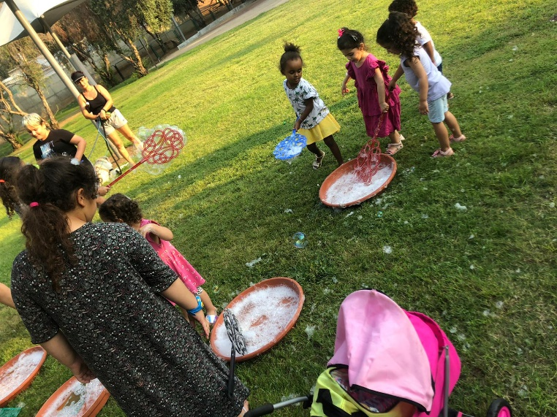
משחקוטו - יפו
 | כרם אלדלק 1/8/21 | הפארק האדום 8/8/21
התנהלות המשתתפים | בראיונות עלו רשמים חיוביים מכל התחנות. בחלקן נצפה עומס גבוה לאורך זמן (כיור כלים, בועות סבון, כדורים), בעוד שניכר מיצוי מהיר באחרות (שיט סירות, בנייה מצינורות, קוביות). משחקי המים היו מבוקשים מאוד ונוצרה מעט השתוללות סביבם, שהתמתנה לבקשת המדריך. חלק מהאימהות היו פחות מרוצות מכך שהילדים נרטבו והתלכלכו. לעיתים הילדים השתמשו בחפצי הפעילות כדי להכות אחד את השני (כמשחק), לקחו אביזרים מחוץ לרחבה כדי להראות לאימהות והחזירו. בראיונות עלה כי נדרשה יותר הכוונה וסיוע של המדריכים בתפעול התחנות. לדברי מד"צית ניכר ביקוש להוסיף תחנה המאפשרת משחק כדורגל (ילדים הקימו שער מחפצי הפעילות) ופאזלים. בתום הפעילות, הילדים שהשתתפו עזרו למדריכים באיסוף הציוד. | בקרב המרואיינים נרשמה הסכמה גורפת על הצלחת תחנת בועות הסבון. עם זאת, חלקם ציינו כי יש מקום לתחנות המשלבות מים ומותאמות לילדים גדולים יותר. בנוסף דווח שנהנו בתחנת הסירות, ודיווחים מעטים יותר על הרכבת הצינורות, הקוביות והכדורים. ככלל, המרואיינים הביעו שביעות רצון על החוויה הלא שגרתית, וההזדמנות לילדים לשחק במשהו חדש. האימהות הקפידו לתווך לילדיהם את החשיבות של שמירה על הציוד והחזרתו. איסוף וקיפול הציוד נעשה בהדרגתיות ואפשר לילדים לעבור בין התחנות ולמצוא משחקים חלופיים ויצירתיים באמצעות הציוד שנשאר.
עידוד יצירתיות* | 5.7 | 4.9
רעיונות חדשים* | 5.1 | 5.3
כרם אלדלק
הפארק האדום
* ציון בין 1 ל- 7 (כש- 1 הכי פחות ו- 7 הכי הרבה) ממוצע הערכות המרואיינים באשר למידה שבה המרחב/התוכן נותן מענה ל:

Slide 36
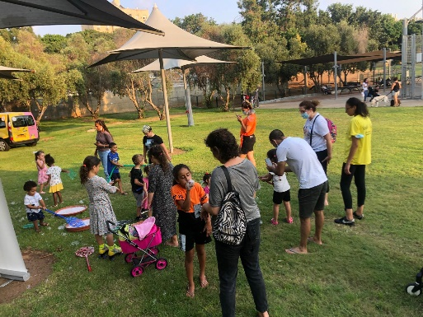
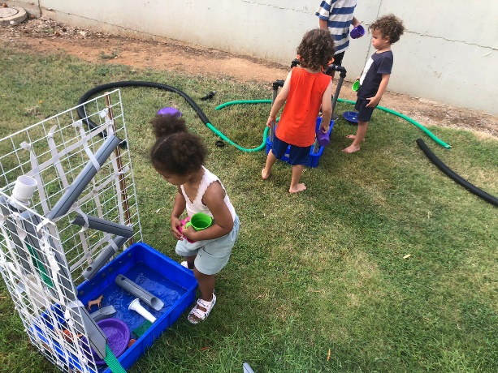
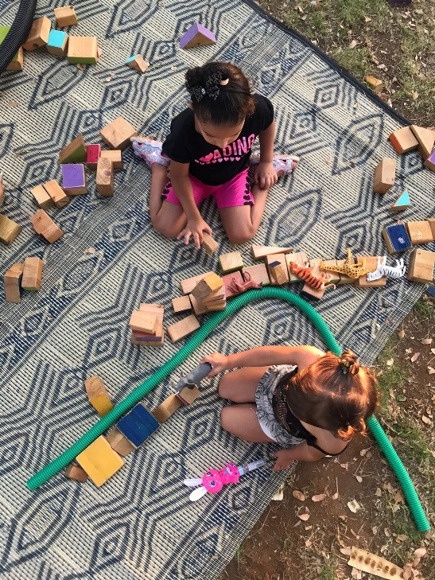
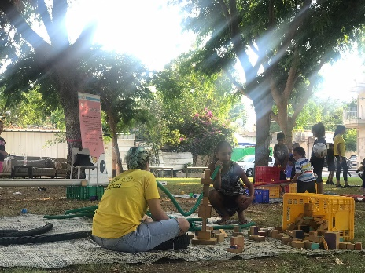
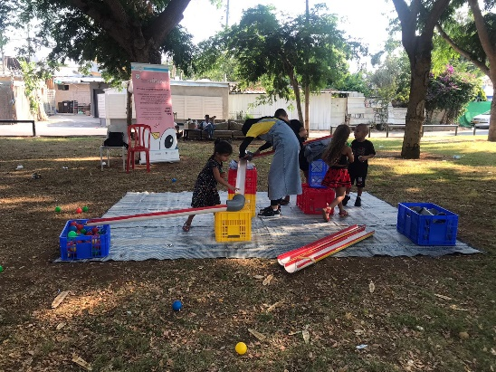
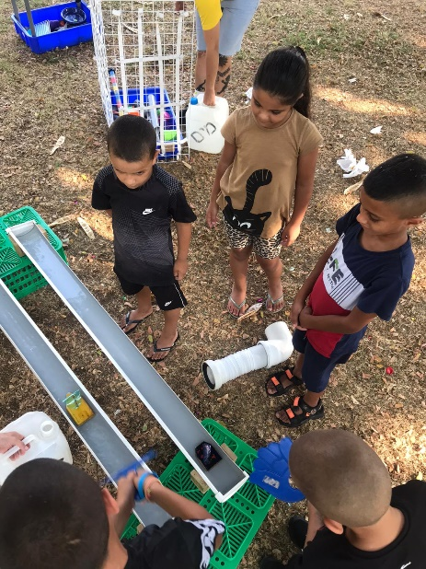
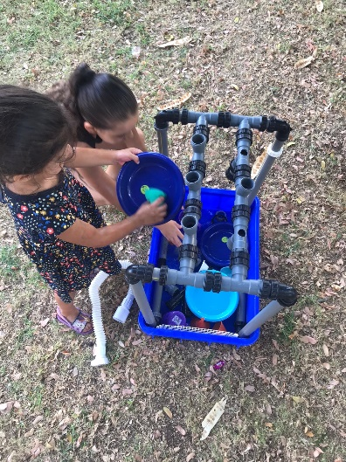
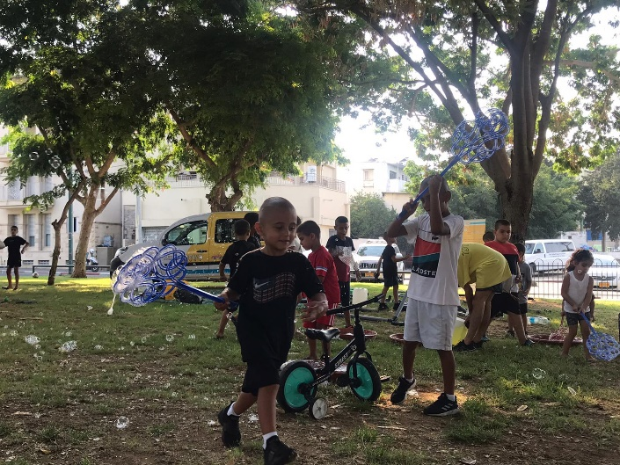
Kerem al-Dalek
The Red Park

Slide 37
סיכום משחקוטו - יפו
סבב הפעילויות זכה להיענות גבוהה בקרב התושבים ברחבי יפו, וחשף תושבים רבים שאינם מעורים בכך לשירותי הקהילה.
המשתתפים הביעו הערכה, שביעות רצון גבוהה ונכונות להשתתף בפעילויות נוספות.
קיום הפעילויות סיפק למשפחות הזדמנות להתכנסות קהילתית במרחב הציבורי, ושהייה של ההורים בנוכחות ילדיהם בזמן משחק.
תובנות והמלצות להמשך פעילות
היכולת של הצוות לתקשר עם המשתתפים בשפת האם שלהם היא בעלת חשיבות רבה לקיום האינטראקציה עימם, ובגיוס שיתוף הפעולה שלהם.
מומלץ להקצות תנאים בסיסיים לשהייה של מלווים במרחב הפעילות, כגון מקומות ישיבה, על מנת לעודד קרבה פיזית למתרחש ומעורבות שלהם.
מומלץ לשלב ליווי פעיל של יועצת ומדריכת הורים בהכשרת הצוות, על מנת לסייע בגישור על חסמים תרבותיים, ולאפשר מתן כלים אפקטיביים לחברי הצוות בהתאם לרקע המקצועי שלהם, או בהיעדרו (למשל בקרב מדריכים צעירים).
על מנת לקדם שינוי משמעותי בהיבטים של השתתפות מלווים ומשחק משותף עם הילדים למטרות חיזוק הקשר ההורי, יש חשיבות למהלך מובנה, ממושך ותהליכי. פעילות משחקוטו היא הזדמנות ליישם ולתרגל עקרונות אלו, ומומלץ לשלב ליווי אקטיבי של ההורים והילדים בלמידה של העקרונות גם בסדנאות מקדימות וגם במהלך הפעילות:
מומלץ להעצים את מעורבות מדריכת ההורים במהלך הפעילות, באמצעות שיחות פרטניות וכינוס של ההורים בתחילת הפעילות, להנגשת מידע מקצועי על משחק משותף, ותכנים הוריים שיחברו את המלווים לפעילות. השתלבותה המקצועית של מדריכת ההורים משמעותית בהסרת חסמים להשתתפות, מתוך הזדהות תרבותית ובהיותה דמות מקומית ומוכרת מן הקהילה.
חשוב שכלל הצוות יגלה רגישות ויתגייס לעודד ולחזק את השתתפותם של הורים פעילים, בייחוד כאשר הם מהווים מיעוט מקרב המלווים הנוכחים.
לדברי מדריכת ההורים, הסדנאות המקוונות לאימהות שנערכו בעבר הותירו רושם חיובי, וניכר מצד המשתתפות רצון להמשכיות. לטענתה המפתח לגשר על החסמים להשתתפות, הנובעים בין השאר מחוסר פניות ומודעות, הוא לכוון את הפנייה לאימהות בדגש על העצמה שלהן ועבורן, ומשם בעקיפין להגיע לשיח על הילדים.
פרסום הפעילויות דרך קבוצות WhatsApp וקהילות Facebook מועיל במידה מסוימת על מנת ליידע ולגייס משתתפים להגיע למרחב הציבורי, אך אינו גורף הרבה תגובות ושיתופים להפצת המסר. בנוסף, לדברי מדריכת ההורים, הפרסום הציבורי אינו נתפס אישי מספיק ועל מנת לרתום תושבים להשתתפות ממושכת בסדנאות עומק יש לייצר פניות ישירות ולגייס פרטנית אנשים מהקהילה.
יש מקום להעמיק את הדגש על ההיבט הסביבתי והשימוש בחומרים ממוחזרים, וכן על האפשרויות היצירתיות למצוא היבטים משחקיים באלמנטים פשוטים משגרת היומיום.
במידת האפשר מומלץ לקשר בין ההיבט הסביבתי שמקדמת הפעילות ליחס המשתתפים לסביבה המקומית ולמרחב הפעילות.

Slide 38
משחקוטו - מרכז
 | גינת משה כהן 12/8/21
דמוגרפיה | רוב המלווים: נשים, אימהות. למרות שהנוכחות הנשית עדיין דומיננטית, גילי הילדים המשתתפים: נצפו יותר גברים (אבות) מאשר בתצפיות ביפו. רוב המבקרים שהו במתחם בין חצי שעה לשעה.
קהילה | הפעילות השתלבה בשגרת אחר הצוהריים של תושבי השכונה. לצד הפעילות התרחש מפגש יום הולדת של קבוצת חברים ששיחקו יחד והשתלבו גם בתחנות הפעילות. בתחילה הנוכחות הייתה דלה, ועלתה כשמזג האוויר נהיה נעים יותר. כל המרואיינים הם תושבי השכונה, רובם הגיעו לפעילות באופן מקרי, חלקם נתקלו בפרסום מקדים אך לא ידעו שהפעילות תוכננה לאותו יום. הורים וילדים שהגיעו יחד שוחחו ושיחקו ביניהם, נצפו משתתפות שעדכנו את חברותיהן מהשכונה על הפעילות והזמינו אותן להצטרף. לא נצפו אינטראקציות מחוץ להרכבים שהגיעו יחד מראש. בקרב המרואיינים דווח על צריכה מעטה של שירותי המרכזים הקהילתיים- אחת הזכירה משחקייה אזורית ואחת דיווחה על השתתפות בסדנאות הורים בזום בזמן הקורונה. המדריכים, אשר גויסו במיוחד לסבב הפעילויות באזור המרכז, אפיינו את קהל המשתתפים שפגשו כהומוגני מבחינה סוציו-דמוגרפית.
עידוד קהילתיות* | 4.3
אינטראקציה בין הילדים* | 4.8
צורך בהתאווררות* | 6.5
לידה עד 3
גיל 3-6
מעל גיל 6
* ציון בין 1 ל- 7 (כש- 1 הכי פחות ו- 7 הכי הרבה) ממוצע הערכות המרואיינים באשר למידה שבה המרחב/התוכן נותן מענה ל:

Slide 39
משחקוטו - מרכז
 | גינת משה כהן 12/8/21
סביבה | ציוד הפעילות נפרס באזור מוצל ברחבת גינת המשחקים, באזור הנדנדות המרוצף במשטח גומי, ובסמוך לחלקת אדמה מוצלת עם עצים. הקרבה לנדנדות אפשרה להורים שהגיעו עם יותר מילד אחד להיעזר בנדנדות להפעלת הילדים. חשוב לציין כי הקרבה לנדנדות הייתה מבוקרת ובטיחותית נוכח מיעוט המבקרים, אולם במצב של עומס גבוה המיקום עלול היה להיות בעייתי. המלווים ישבו לצד ילדיהם על המחצלות ובספסלים הסמוכים לרחבה. יש ברזייה צמודה לרחבת הפעילות, אין שירותים. ביום הפעילות היה חם, הגינה ממוקמת בין בניינים ולכן לא היה מעבר אוויר להקלה בעומס החום.
ניקיון ותחזוקה* | 6.7
מים ושירותים* | 4.3
צל* | 6.2
בטיחות לילדים* | 6.3
נוחות ישיבה* | 5.8
נוחות הגעה* | 6.8
התאמה לכמות המשתתפים* | 6.7
מניטור השיח במדיה חברתית, באמצעות מערכת Zencity עולה כי עד סוף ינואר 2022 נאספו כ-50 אזכורים לפעילות משחקוטו בפייסבוק. כולם היו ממקורות פורמליים (עמודים עירוניים ומרכזים קהילתיים), קרוב ל20% פורסמו מטעם עמודי שירות קהילתי מאזור המרכז, וכ-20% מטעם עמודי שירות מאזור הדרום. הפרסומים עוררו אינטראקציות בודדות בכל פעם, בעיקר לייקים ושיתופים.
מהשיחות עם המשתתפים במהלך התצפיות עולה כי מרואיינים בודדים בפעילות שנצפתה שמעו על הפעילות דרך דיגיתל.
* ציון בין 1 ל- 7 (כש- 1 הכי פחות ו- 7 הכי הרבה) ממוצע הערכות המרואיינים באשר למידה שבה המרחב/התוכן נותן מענה ל:

Slide 40
משחקוטו - מרכז
 | גינת משה כהן 12/8/21
הדרכה | ההדרכה הייתה מאורגנת, ברורה ומקצועית. המדריכים הסבירו על האפשרויות השונות להתנסות באביזרי הפעילות, הציעו התאמות לשימוש בהתאם לגיל, עודדו מעבר בין התחנות והתנסות יצירתית, ולרוב תקשרו ישירות עם הילדים. לא ניכר צורך להתערב ולעודד את ההורים למשחק משותף, מאחר שהם היו פעילים ומעורבים מיוזמתם. עם זאת המדריכים היו מסבירי פנים וקשובים לנוכחות ההורית. לדברי המדריכים, ההכשרה הזריזה שהם קיבלו עסקה בעיקר בהיבטים תפעוליים של האוטו: פריקה ואריזה של האביזרים וכו'. שניהם מגיעים מרקע של עבודה עם ילדים ומיומנים בכך. לדבריהם הם נקטו בגישה המאפשרת התנסות חווייתית ואלתור יצירתי, ופחות נהגו לתקן ולהדריך את הילדים לשימוש מוגדר באביזרים.
ציוד עזר* | 6.3
משחק משותף מלווה-ילד | נצפה משחק משותף בין הורים לילדיהם ברוב ההרכבים שנכחו בפעילות. ניכר כי המשתתפים, הילדים והמבוגרים כאחד, נהנו מהפעילות והפגינו מעורבות גבוהה. לדברי המרואיינים, אביזרי הפעילות זימנו אינטראקציה קרובה וממושכת עם ילדיהם באופן שאינם חווים במשחק שגרתי בגינת משחקים. הם נהנו להקדיש תשומת לב לילדיהם ולגוון בשגרת המשחק. להתרשמות המדריכים, רוב ההורים בפעילויות בהן נכחו עד כה נהגו לשחק עם הילדים והפגינו מעורבות גבוהה בפעילות.
חיזוק הקשר ומשחק משותף* | 6.8
התנהלות המשתתפים | התנהלות המבקרים בגינה הייתה דינמית סביב אביזרי הפעילות ומתקני המשחק הקיימים. נצפה שימוש ומשחק באביזרי הפעילות גם מחוץ למתחם הפעילות המוגדר, המשתתפים נהנו מהמשחקים והחזירו אותם למקומם בתום השימוש. בקרב הילדים אופיין משחק יצירתי וחופשי, רוב הילדים שיחקו וחקרו את האביזרים באופן עצמאי ולצד מלוויהם, ופחות שיחקו כקבוצה עם ילדים אחרים. נראה כי ילדים בגילי 4+ פחות מצאו עניין באביזרי הפעילות. רוב המרואיינים דיווחו כי ילדיהם נהנו ממשחקי הכדור השונים, המחבט והכדורעף. לדברי המדריכים, אחד הפידבקים הבולטים שקיבלו ממשתתפים בסבב הפעילויות באזור המרכז היה רצונם להמשכיות. להתרשמותם חלק מהמשתתפים התאכזבו שהפעילות נעה בין גינות ולא חוזרת לאותו המקום. לצד זאת, בהנחיית המדריכים, חלק מהמשתתפים החלו לעקוב אחר מיקומי הפעילויות בדיגיתל ונדדו בין הגינות.
עידוד יצירתיות* | 6.3
רעיונות חדשים* | 5.8
* ציון בין 1 ל- 7 (כש- 1 הכי פחות ו- 7 הכי הרבה) ממוצע הערכות המרואיינים באשר למידה שבה המרחב/התוכן נותן מענה ל:

Slide 41
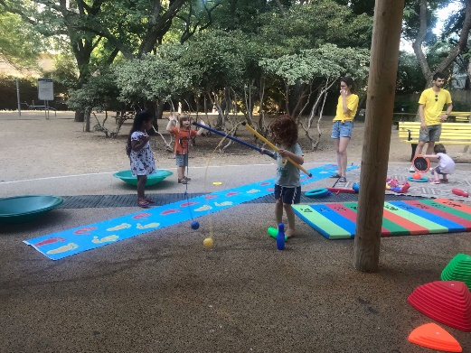
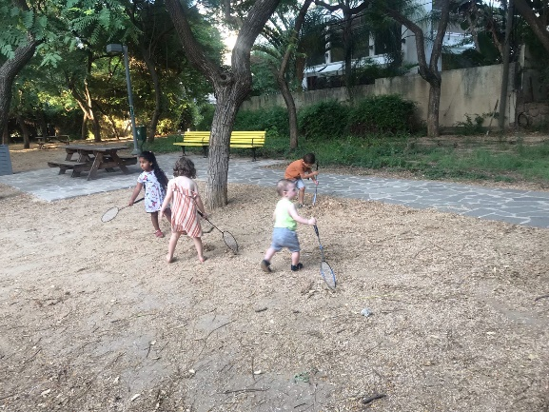
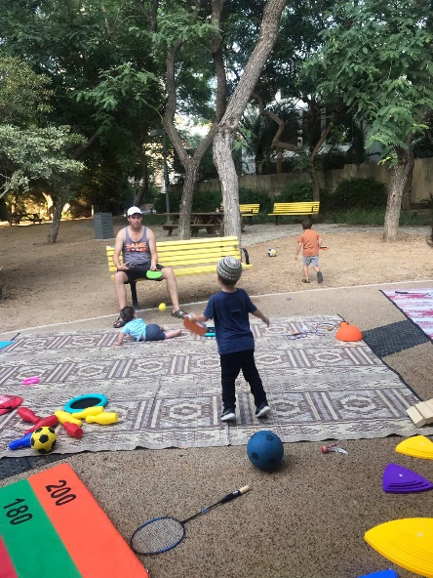
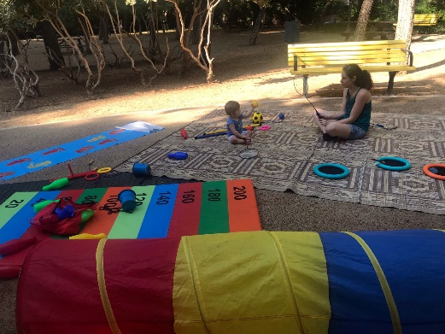
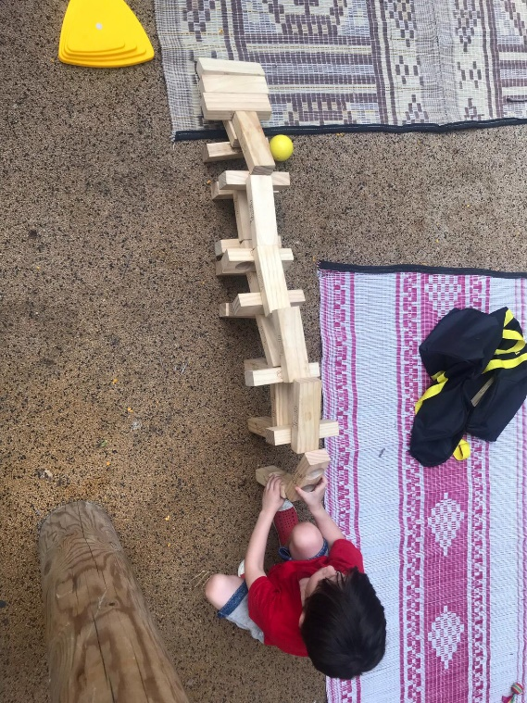
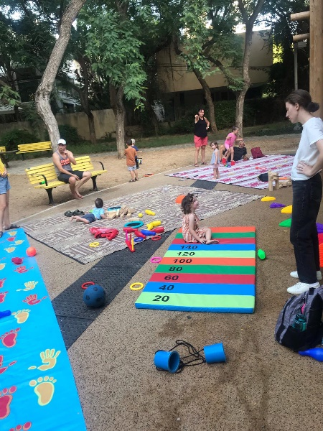
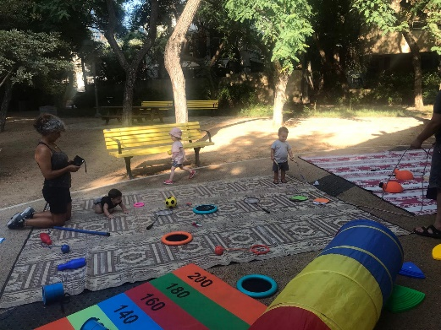
סיכום משחקוטו - מרכז
תובנות והמלצות להמשך פעילות
מתכונת הפעילות הכוללת פיזור אביזרים בתחנות, והדרכה דינמית הקשובה להתרחשות ולתגובת המשתתפים, מזמנת הצטרפות ספונטנית של משתתפים ומשתלבת בהתכנסות הקהילתית הטבעית המתרחשת במרחב הציבורי. חשוב לשמר את אופי הפעילות המשתלב במרחב ללא תביעת בעלות עליו, באופן מזמין (ולא מדיר) כלפי כלל באי הגינה.
קיים צורך בהפצה נרחבת יותר של הפעילות על מנת לחשוף יותר תושבים לקיומה, עם זאת יש ערך לוויסות עומס המשתתפים ושמירה על אינטימיות שכונתית-קהילתית.
בקרב המשתתפים תושבי אזור המרכז, עלה רצון להמשכיות והפעלה חוזרת באותם המקומות. חלקם התרצו כאשר נחשפו ליעדים הנוספים אליהם צפויה הפעילות להגיע. ניתן לשלב במקום הפעילות שילוט המזמין לפעילויות הבאות עם פירוט 2-3 המועדים הקרובים ביותר, לטובת המשתתפים שאינם מתעדכנים באופן שוטף באמצעים הדיגיטליים.

Slide 42
רחוב משחק

Slide 43
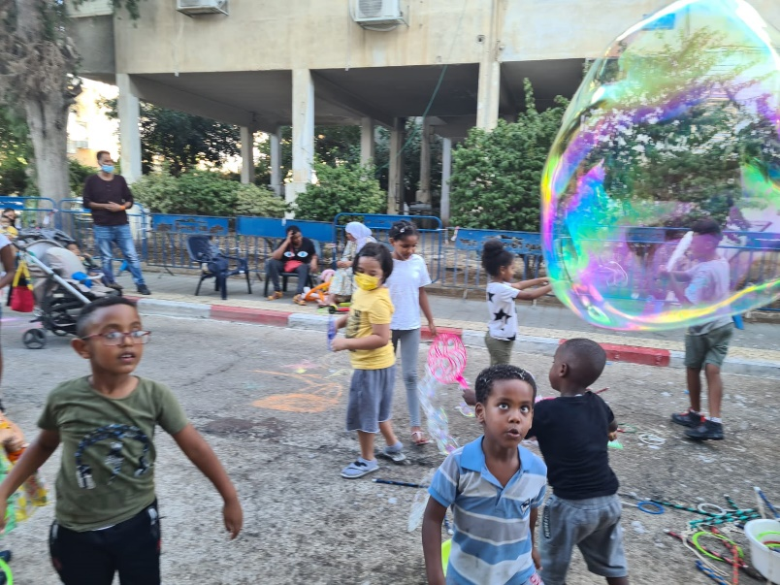
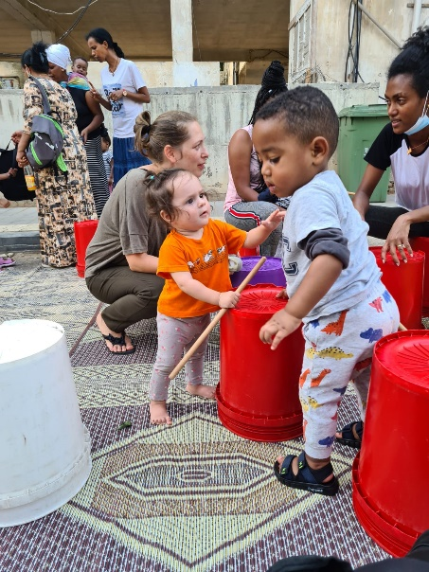
רחוב משחק - רקע
'רחוב משחק' הושק ביולי 2021 כחלק מפיתוח מענים לגיל הרך ומלוויו במרחב הציבורי. היוזמה קודמה בשיתוף מינהל קהילה, תוכנית Urban95 וגורמי עירייה (תחבורה, תברואה, פיקוח, מאור, שפ"ע) שסייעו בהנגשת התשתית הפיזית.
מתכונת הפעילות כוללת סגירת מקטע רחוב לתנועת רכבים והפיכתו למוקד שהייה באמצעות הצבת תחנות פעילות ומוקדי ישיבה. למשל: מחצלות, פופים, פעילויות עם בועות סבון, משחקים מעץ, חישוקים, בלונים ועוד. האירוע שנצפה לווה במוזיקה והסתיים במופע להטוטי קרקס.
סבב הפעילות החל בשכונת נווה שאנן בדרום העיר, בשיתוף עם פרויקט גינת הרציפים* במטרה לספק מענה לילדים ומלוויהם, בעיקר מקרב אוכלוסיית מבקשי המקלט. הפעילות נערכה במקטע רחוב גטו ורשה וחזרה באותה מתכונת אחת לחודש, ברצף מתמיד עד כה.
צוות מדריכים קהילתיים מפרויקט גינת הרציפים תפעלו את התחנות, בנוסף הופעלה תחנת משחקי עץ ע"י מפעילה מחברת "שחקו".
*פרויקט גינת הרציפים – מתוך ראיון עם מנהלת הפרויקט
גינת הרציפים היא גינה ציבורית גדולה הממוקמת בסמוך לתחנה המרכזית הישנה. המתחם מאופיין באווירה לא בטוחה ובתופעות של סחר בסמים, זנות ופשע, אשר החמירו אף יותר בזמן משבר הקורונה.
בהיעדר מרחב ראוי לשהייה ובעקבות האיום הנוכח בגינה, ילדי השכונה נוטים לחפש מענה במרחבים חלופיים כגון חניונים, כבישים ומתחמים אחרים. המשפחות מקרב מבקשי המקלט בשכונה הן לרוב משפחות קשות יום, ההורים עובדים עד מאוחר וילדים נצפו משוטטים במרחבים השונים עד שעות הערב המאוחרות.
פרויקט גינת הרציפים פועל בשכונת נווה שאנן מ- 2021, בשיתוף מינהל קהילה וארגון מסיל"ה, במטרה לקדם סביבת חיים בטוחה יותר וליצור מקום ראוי לשהייה במרחב הציבורי עבור ילדים והורים תושבי השכונה, ובעיקר בקרב המתגוררים בסמוך לגינה וחווים את המציאות הקשה שבה ביתר שאת.
הפרויקט פועל במגוון ערוצים לפיתוח ושיפור אזור הגינה, ובמקביל צמח הרעיון להפעיל 'רחוב משחק' במטרה להכשיר מרחבים נוספים בשכונה לטובת שהייה מיטיבה ובטוחה עבור ילדים ומשפחותיהם.

Slide 44
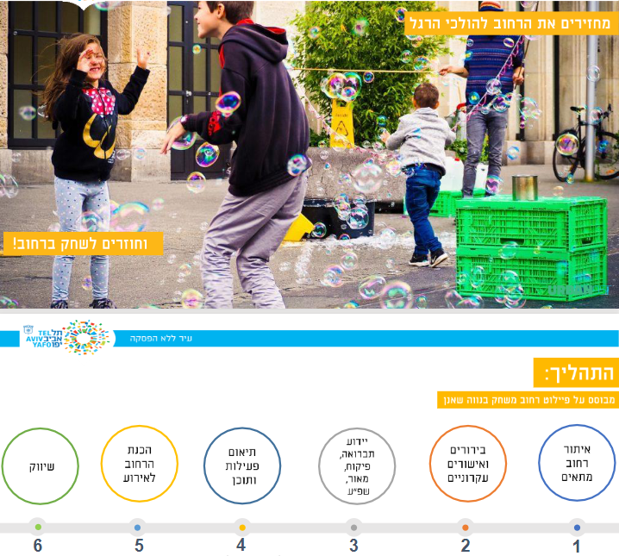
רחוב משחק - רקע
בעקבות הביקוש הגבוה וההתקבלות החיובית של הפעילות, צוות Urban95 פיתח מדריך למשתמש שמפרט באופן נגיש ופשוט כיצד לקדם יוזמה מסוג זה בכל שכונה, דרך המרכז הקהילתי. הקונספט אומץ ברחבי העיר והורחב גם למספר פעילויות שהתקיימו ומתוכננות עוד להתקיים בדרום ובמרכז העיר. בנווה שאנן, לאור הצלחת הפיילוט, הפעילות הוטמעה באופן קבוע והפכה לאירוע חוזר, אחת לחודש, בתקצוב מינהל קהילה, תרבות וספורט.
קונספט 'רחוב משחק' הינו יוזמה מוכרת ברחבי העולם, ואיכויותיו נחקרות ומתוקפות במגוון מחקרים. בין היתר, מתקיימים וובינרים בנושא המהווים השראה לצוותים המקומיים ומקדמים פיתוח פרקטיקות מותאמות ליישום בפועל. צוות Urban95 בתל אביב-יפו השתתף בוובינרImpact of Play Streets - Physical Activity and Public Health ונתרם רבות מהתכנים שעלו בו.
מתוך המדריך למשתמש – Urban95 תל אביב-יפו

Slide 45
רחוב משחק - שיטת מחקר
שיטת המחקר
נערכה תצפית שטח אחת בתאריך 30.9.21 בשעות אחה"צ, התצפית כללה:
תיעוד איכותני של ההתרחשות בדגש על תנאי המרחב, מאפייני הפעילות, הדרכה, מאפייני המשתתפים והתנהגותם, כולל שיחות עם צוות ההדרכה ועם מגשר מהקהילה
ראיונות עם 7 משתתפות
ראיון אישי עם מנהלת פרויקט גינת הרציפים בשכונת נווה שאנן.
עיון בתיעוד שיחה של צוות Urban95 עם מנהל מרחב דרום-מערב, מינהל קהילה תרבות וספורט.
במהלך שנת 2022 מתוכנן מערך תצפיות ברחבי העיר, בהתאם לפיזור והיקפי הפעילויות. במסגרת זו כבר התקיימה תצפית ראשונה על פעילות משחק רחוב בשכונת נווה עופר (מרחב דרום מזרח) ב 27.2.21. הדיווח על כלל התצפיות שיתקיימו במהלך 2022 בכל רחבי העיר יוגשו בדוח אינטגרטיבי במסגרת הערכת 2022.
מאפייני המרואיינים בתצפיות
 | קרבה |  | מגדר מבוגרים |  | מגורים |  | אופן הגעה |  | הגעה לפעילות
דרום – נווה שאנן | הורה | 6 | נ | 7 | בשכונה | 7 | ברגל | 6 | מכוון | 6
 | אחים גדולים | 1 |  |  |  |  | באופניים | 1 | מקרי | 1
 | - 6 אימהות, מתוכן 5 יוצאות אפריקה (שיחה באנגלית) וישראלית מקומית (בעברית), ואחות בת 25 ממוצא אסייתי (שיחה באנגלית) - כולן, למעט האמא הישראלית המקומית, הגיעו לפעילות באופן מכוון ומודע. הן קיבלו על כך הודעות ממסיל"ה בוואטסאפ וממנהלת פרויקט גינת הרציפים - המרואיינות ליוו 16 ילדים ותינוקות בגילי שנה עד 10

Slide 46
רחוב משחק
באירוע נכח איש קשר המגשר בין הגופים העירוניים והחברתיים לאנשי הקהילה, גם כחלק משגרת הפעילות בגינת הרציפים. מדבריו ומדברי מנהלת הפרויקט:
הפעילות חדשה ומרעננת בנוף המקומי, והאוכלוסייה המקומית לא תמיד מבינים שהאירוע נועד עבורם. האירוע הוגדר פתוח לכולם ונעשו מאמצי שיווק מקדימים (צוות הפרויקט, בתיה"ס, מסיל"ה) וגם בשטח כדי להזמין תושבים מהשכונה.
ניכר צורך לערב את ההורים בהכוונת העתיד של הילדים ולהעלות מודעות: המשפחות מרובות ילדים, ההורים עובדים עד שעות מאוחרות והילדים נוטים להסתובב באופן עצמאי ומסוכן ברחובות. להורים אין את הידע, המודעות או הזמן להיות מעורבים ולהשקיע בילדים מבחינה התפתחותית.
הפעילות מהווה זרוע המשך לפעילות השגרתית בגינת הרציפים, וניכרת תרומתה בהגברת הנוכחות של הפרויקט ושיתוף הפעולה המקומי: "אנחנו הרבה יותר מורגשים ומכירים את הקהילה, הקשר עם בתיה"ס והגופים האחרים נהיה חזק יותר, אנחנו עושים אירועים שהם קהילתיים יותר עכשיו ולאו דווקא רק במסגרת 'הגינה'".
אתגר בולט שנוכח גם בפעילות בגינת הרציפים הוא הנחלת הרגלים של הגעה מוקדמת וקיום פעילויות בשעות אחה"צ. הנטייה של התושבים היא להגיע בשעות מאוחרות מאלו שהוגדרו, ולהישאר עד שעות הערב – הסוגיה מטופלת בעבודה הסברתית במסגרת המקצועית של ארגון מסילה.
 | נווה שאנן 30/9/21
דמוגרפיה | רוב המלווים: נשים, אימהות. גילי הילדים המשתתפים: נצפה יחס של כ- 1:5 בין ילדים למבוגרים, רוב האימהות הגיעו עם לפחות 3 ילדים ונצפו ילדים שהגיעו ללא ליווי רוב המבקרים שהו במתחם בין שעה לשעתיים
קהילה | רוב המשתתפים היו מקרב אוכלוסיית מבקשי המקלט יוצאי אפריקה, בנוסף נצפו הרכבים בודדים ממוצאים שונים. בין האימהות כמעט לא נצפתה אינטראקציה, חלק מהאימהות הזמינו חברות שגרות בשכונה להצטרף. לדברי המרואיינות, ההגעה לפעילות היא עבור הילדים. הן מצדן לא הביעו עניין בהרחבת מעגל החברים ובהיכרויות חדשות. חלק מהילדים הגיעו לאירוע עם תיקים ובגדי בי"ס, ונראה כי הפעילות סיפקה להם מענה לשהייה מיד לאחר המסגרת ללא מעבר בביתם. ההתכנסות למופע הקרקס תרמה לאווירה מגבשת וקהילתית. בשונה משאר הפעילות, נצפו אימהות זרות ששוחחו ביניהן, ילדים הוציאו אוכל מתיקי ביה"ס ושרתה תחושת בטיחות ונינוחות. נצפו הורים עם ילדים שעמדו מחוץ לאירוע והיססו להיכנס עד שהוזמנו ע"י המדריכים.
עידוד קהילתיות* | 3.8
אינטראקציה בין הילדים* | 7
צורך בהתאווררות* | 6.5
לידה עד 3
גיל 3-6
מעל גיל 6
* ציון בין 1 ל- 7 (כש- 1 הכי פחות ו- 7 הכי הרבה) ממוצע הערכות המרואיינים באשר למידה שבה המרחב/התוכן נותן מענה ל:

Slide 47
רחוב משחק
 | נווה שאנן 30/9/21
סביבה | הרחוב נסגר משני צדדיו והותר מעבר לעגלות ואופניים. הרחוב מוצל ומואר במידה רצויה. נפרסו מחצלות ופופים ברחבי הרחוב והוצבו כיסאות למלווים לאורך המדרכות, אך חלק מההורים בחרו לשבת על המדרכות. התחנות היו מגוונות והתאימו לטווח גיל רחב: בועות סבון, צורות בבלונים, חישוקים, אמנות לחימה ועוד. בחלקן נהנו לשחק ילדים בגילים שונים, באופן שונה. הצעות לשיפור מצד המרואיינות: הוספת פעילויות "שקטות" לילדים פחות אנרגטיים בידול תחנות לפעוטות הוספת פעילות להורים נצפה שלט בודד בעברית המודיע על סגירת הרחוב. דווח ע"י הצוות שהאירוע פורסם בבתיה"ס ובסיוע השירות הסוציאלי.
ניקיון ותחזוקה* | 6.2 | נוחות הגעה* | 6.8
צל/תאורה* | 6.6 | התאמה לכמות המשתתפים* | 7
בטיחות לילדים* | 6.6 | התאמה לילדים בגילים שונים* | 5.6
נוחות שהייה למלווים* | 7 | משך הפעילות | הרוב מרוצות, חלק הציעו להאריך
הדרכה | המדריכים היו מאוד נגישים וחברותיים עם הקהל, שיחקו עם הילדים, חיזקו ואתגרו אותם, והיה ניכר שהם נהנים בעצמם ומסורים לחוויה. לא נצפתה הנחייה מובנית או חלוקה ברורה של תחנות בין המדריכים, הם עברו בין התחנות. נראה כי המדריכים מכירים חלק גדול מהילדים המשתתפים ונצפו ביטויים ליחסים חמים עימם, לא נצפו פניות להורים. ניכר כי בין המדריכים עצמם יש קשרים חברותיים שתורמים לאווירה חיובית כללית באירוע.
ציוד עזר* | 7
* ציון בין 1 ל- 7 (כש- 1 הכי פחות ו- 7 הכי הרבה) ממוצע הערכות המרואיינים באשר למידה שבה המרחב/התוכן נותן מענה ל:

Slide 48
רחוב משחק
נוכחות ההורים בפעילויות הוגדרה כיעד בניהול הפרויקט. מנהלת הפרויקט דיווחה על עליה בנוכחותם ממפגש למפגש, וככלל ציינה כי המשתתפים התמידו וחזרו למפגשים לאורך התקופה (אחת לחודש).
לדבריה, התפיסות בקרב אנשי הקהילה לגבי פעילויות ציבוריות הן מורכבות, וקיימת רגישות גבוהה סביב בניית אמון וביסוס תחושת שייכות. בפעילויות הראשונות דווח על רתיעה להצטרף וצורך בחיזוק ההזמנה המפורשת - המבקרים לא הבינו שהפעילות פתוחה ונגישה עבורם. כמו כן, כאשר הפרסום כלל חלוקה ישירה של עלונים ברחובות הייתה היענות גבוהה יותר.
להתרשמותה, מגוון המשחקים והאתגרים שהתחנות כללו עבור הילדים יצרו עניין ועיסוק שהשפיע לטובה על התנהגותם: "יש משהו הרבה יותר מוחזק סביב הדבר הזה, שמציעים להם משהו איכותי, מותאם, מאתגר...אווירה טובה, מוסיקה.. פחות עולים מקרים קיצוניים של ענייני משמעת". בנוסף, לטענתה יש חשיבות רבה לשלב באירוע 'פעילות שיא' בדומה למופע הקרקס, שמכנסת את כל המשתתפים ומעצימה את החיבור שלהם לחוויה.
מטרות נוספות שהוגדרו הן לחזק בקרב הורים מסרים של אפשרות להנאה מבילוי משותף עם הילדים, ושהפעילות היא משפחתית ופתוחה לנוכחותם. בניגוד למתח ולדריכות הנדרשים ממלווים בגינת לוינסקי, רחוב המשחק מאפשר מרחב בטוח להשתתפות פעילה.
בשלב זה, ההדרכה והאינטראקציה של הצוות ממוקדת כלפי הילדים, זאת בהתאם לכלים הקיימים כיום ברשות הצוות. יש מקום למצוא דרך לחבר את ההורים ולעבוד מולם באופן מקצועי על חיבור ומעורבות (דרך מסיל"ה או בהכשרות ממוקדות).
בנוסף, לדבריה יש מקום לפתח דרכים לשילוב ההורים בעשייה הקהילתית, תוך תשומת לב יתרה למורכבות המאפיינת את שגרת יומם: "החיים שלהם מאוד הישרדותיים.. צריך קודם ליצור משהו מבוסס ורק אז לרתום אותם לקחת חלק".
 | נווה שאנן 30/9/21
משחק משותף מלווה-ילד | רוב האימהות היו פסיביות וישבו בצד, התחנה היחידה שבה נצפתה השתתפות אימהות הייתה בועות הסבון.
חיזוק הקשר ומשחק משותף* | 5.2
גיוון בשגרת המשחק של הילדים* | 7
התנהלות המשתתפים | כל הילדים היו מעורבים ושיחקו בשיתוף פעולה, הקפידו לשמור על הציוד ולעשות בו שימוש מותאם. התרומה העיקרית הנתפסת בקרב מרואיינות: הזדמנות למשחק במקום בטוח וחשיפה לאפשרויות משחק שאינן זמינות בשגרה אינטראקציה חיוביות וחיזוק הקשר בין הילדים (לבין עצמם) שינוי מרענן בנוף השכונה הזדמנות למפגש חברתי וזמן משפחתי משותף ניכר רצונם של המשתתפים למצות את האירוע עד תום, ורבים נשארו ברחבה עד שהתחנות קופלו. המרואיינות ציינו שאם הרחוב ייסגר לצמיתות לצורך פעילות מסוג זה הן ימשיכו להגיע.
עידוד יצירתיות* | 5.8
רעיונות חדשים* | 6
* ציון בין 1 ל- 7 (כש- 1 הכי פחות ו- 7 הכי הרבה) ממוצע הערכות המרואיינים באשר למידה שבה המרחב/התוכן נותן מענה ל:

Slide 49
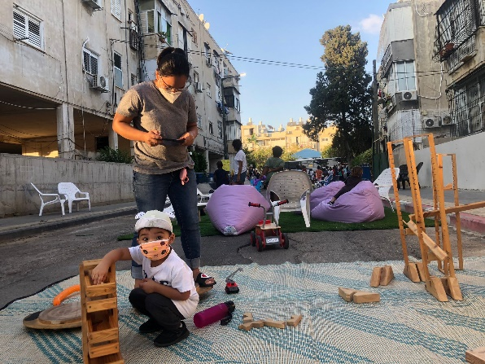
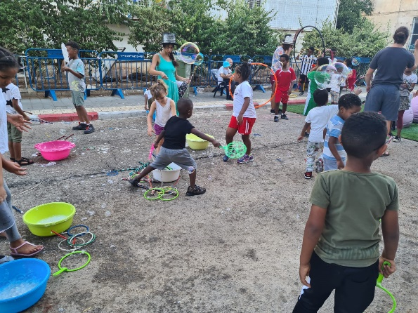
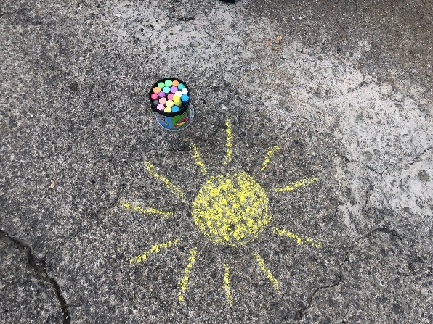
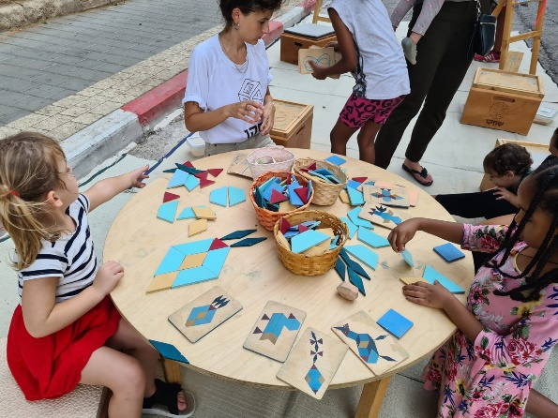
סיכום רחוב משחק
תובנות והמלצות להמשך פעילות
הפעילות מהווה שינוי מרענן לחוויית השהות במרחב הציבורי בשגרה, משרה אוירה חיובית ותורמת לתחושת הביטחון בקרב המשתתפים.
הפעילות מהווה הזדמנות חווייתית לילדים לשחק במרחב בטוח עם בני גילם, עם מגוון משחקים שאינם נגישים להם בשגרה, ובהתאמה רב גילית.
מומלץ לייעד תחנות מסוימות לפעוטות וקטנטנים במיוחד, על מנת לאפשר להם לשחק בבטחה. ייתכן שבמתקנים ייעודיים תהיה מעורבות גבוהה יותר של מלווים והם יתרמו לקידום משחק משותף
האימהות הביעו שביעות רצון גבוהה על האפשרות של ילדיהם לשחק באופן חופשי, לרוב הן נטו להשגיח מהצד ופחות היו מעורבות ופעילות במשחקים.
האימהות ציינו כי הגיעו למען הילדים ולא ממניעים קהילתיים.
צוות ההדרכה הפגינו מעורבות ומסירות רבה, וניכר כי הם בעלי מוטיבציה גבוהה לתרום ולהיטיב עם הקהילה. נצפו אינטראקציות חיוביות עם הילדים, לא נצפו כמעט אינטראקציות עם האימהות.
מומלץ להמשיך ולשלב עבודה עם גורמים מקצועיים המעורים במורכבת המאפיינת את הקהילה, על מנת לחזק את המסרים ולהרחיב את המודעות בקרב הורים לחשיבות מעורבותם בפעילויות עם הילדים.
אי הבנות באשר לייעוד האירוע גרמו לעוברי אורח להסס להצטרף. מומלץ לפרסם בסביבת האירוע הזמנות מפורשות להצטרפות. הפעילות היזומה של הצוות לגייס משתתפים בשטח תרמה. להצטרפות רבה, בנוסף עלה כי פרסום מקדים באמצעות פנייה ישירה ופרונטלית תורם להיענות
מצוות הפרויקט עלתה נכונות להתרחב לנקודות נוספות על מנת להגדיל את היקף המענה. לאוכלוסיית השכונה, בנוסף יש מקום להמשיך ולפתח כלים עצמאיים לפעילויות (למשל ערכה מודולרית) כדי לצמצם תלות בספקים ולנתב את העלויות לטובת אלמנטים מועילים נוספים.

Slide 50
סיכום ומסקנות

Slide 51
סיכום
בשנת 2021 התרחבה פעילות Urban95 בתחומי המרחב הציבורי והניידות, לקנה מידה כלל עירוני (Scalability) – תוך נגיעה באוכלוסיות קצה שונות – תושבי יפו, מבקשי מקלט ושכונות הדרום.
זאת לצד הטמעת נקודת המבט של הגיל הרך במדיניות העירונית ובמהלכים עירוניים אסטרטגיים (Sustainability)
מדיניות Urban95 משולבת בתכנון המרחב העירוני
עקרונות Urban95 לעיצוב הסביבה העירונית, המתחשבים בצורכי הגיל הרך ומלוויהם, משולבים בתהליכי תכנון ביחידות השונות, ובאים לידי ביטוי במגוון תוכניות עירוניות אסטרטגיות (חזון התחבורה, קידום רכיבה והליכוּת) ובהקצאת משאבים.
יישום פיילוטים להדגמת פוטנציאל הצלחה, לקראת הרחבת ההתערבויות בקנה מידה רחב: הפיילוטים לפעילויות משחקוטו ו-'משחק רחוב' חוללו השפעה מיידית על המשתתפים, ושימשו כהתנסות מועילה ומלמדת לקראת הרחבת הפעילויות והתאמתן לפריסה כלל עירונית.
פעולות מבוססות נתונים: מיפוי צרכים באמצעות איסוף מידע מקדים ושיתוף הציבור לפני ההתערבות (למשל בגן השניים, גן השוטרת); איסוף נתונים לפני ואחרי ההתערבות כדי למדוד את ההשפעה של יישום הפרויקטים (למשל בכרם התימנים).
תשתיות פיזיות מותאמות לילדי גיל הרך ומלוויהם
ההתערבויות המתוכננות והפעילויות המוצעות נועדו להנגיש את המרחב הציבורי למעבר ושהייה נוחים ומיטיבים עבור ילדי הגיל הרך ומלוויהם, ובהתאמה לצורכיהם.
בכלל המוקדים, איסוף הנתונים במסגרת ההערכה המעצבת והמלווה, כָּלל בחינה של התאמת התשתיות המקומיות למעבר ו/או שהיית ילדי הגיל הרך ומלוויהם. מידת ההתאמה של המרחב נלקח בחשבון בעת בחירת מיקומים לקיום פעילויות לגיל הרך ומלוויהם.

Slide 52
סיכום
שימוש במרחב עירוני מותאם
ההתערבויות שהותאמו לגיל הרך ומלוויהם צפויות לספק מענה עבור כלל הציבור. הדבר מתבטא בעמדות התושבים בנוגע למצב הקיים והצרכים שהעלו לשיפור התנאים הסביבתיים במוקדים השונים.
פעילויות קהילתיות לגיל הרך ומלוויו במרחב הציבורי תורמות ליישום שימושיות חיובית של תושבי הקהילה במתחמים השונים, מחזקות תחושות של הזדהות וחיבור לסביבת המגורים, ומספקות מענה להורים וילדיהם בשעות הפנאי.
התניידות ברגל, באופניים או בתחבורה ציבורית, במקום ברכב
ביצוע התערבויות לתעדוף מעבר רגלי במרחב העירוני ומתן מענה בטיחותי למוקדים המאופיינים במגוון אמצעי תנועה, למשל בכרם התימנים.
מבנה הפעילויות (משחקוטו ורחוב משחק) מודולרי וגמיש, ניתן לשכפול והתאמה לקהלים שונים, ומאפשר הפעלה במגוון מוקדים ברחבי העיר, כך שהפעילות תהיה נגישה לתושבים במרחק הליכה/רכיבה סביר. ולראייה, במרבית הפעילויות, התושבים מגיעים ברגל ומתוך השכונה.
אינטראקציה ומשחק משותף הורה-ילד במרחב העירוני
הפעילויות הקהילתיות במרחב הציבורי (משחקוטו ורחוב משחק) מזמנות משחק משותף ואינטראקציות חיוביות בין הורים לילדיהם. התאמה נקודתית לאוכלוסיות מקומיות עשויה לקדם שינוי תפיסתי והתנהגותי, ולחשוף הורים להזדמנויות חווייתיות שלא הכירו ושיכולות לתרום להתפתחות ילדיהם.
ההתערבויות המתוכננות בגן השניים ובגן השוטרת יספקו תנאים מיטיבים למשחק ולאינטראקציות משפחתיות וקהילתיות.

Slide 53
מבט לעתיד - 2022
התערבויות מתוכננות בתחומי ניידות ומרחב ציבורי, כחלק מאג'נדה עירונית לקידום הליכוּת ועיר בריאה:
צוות Urban95 שותף בצוות המוביל של המהלך העירוני לקידום ושיפור הליכוּת בעיר. המהלך כולל 2 ימי עיון ויום סיורים, בהם צוות Urban95 יובילו שולחנות דיון, ישלבו כלי אמפתיה כדי לספק חוויית הליכה של הורים וילדים ועוד.
קידום מהלך עיר בריאה לילדים (תכנון והובלת כנס עיר בריאה) – אשר מחבר בין עולמות התכנון, סביבה ובריאות הציבור. מהלך זה כולל שני עוגנים מרכזיים: כנס פנים עירוני שמטרתו העלאת מודעות וגיבוש יוזמות ארוכות טווח, ושבוע יוזמות לציבור הכוללות פעילויות ותוכן בנושא עירוניות, בריאות וילדים.
המשך פיתוח מרחבים ציבוריים מותאמי גיל רך – גן השניים ביפו: לאחר איסוף נתונים על צורכי התושבים ואופני השימוש, תוכנית Urban95 מקדמת תוכנית לשיפוץ הפארק והתאמתו לשימוש של ילדי הגיל הרך, מלוויהם וכלל הציבור.
משחקוטו - המשך פיתוח מודל ליישום בפריסה כלל עירונית, כחלק מתוכנית להנגשת משחק במרחב הציבורי.
רחוב משחק – הטמעה כמנגנון קבוע במספר שכונות ברחבי העיר, איתור קהילות לתיחזוק המשכיות באופן בר קיימא, פיתוח ערכה מודולרית עם ציוד מותאם.
רחוב בית ספר – פיילוט סגירת רחובות סביב מוסדות חינוך לקידום הליכוּת, בשילוב עבודה קהילתית להעלאת המודעות ורתימת התושבים.
ניטור זיהום אויר ומדידת השפעות – שילוב המדידה בפרויקטים המתוכננים.
המשך הטמעת עקרונות תכנון מרחב ציבורי מיטיב להורים וילדים באמצעות ניסוח מסמכי מדיניות לתכנון עירוני ותכנון גינות.

Slide 54
נספחים

Slide 55
Urban Space and Mobility - Logic Model, Mapping of Tools and Indicators
Mid-Term results (3-5 Years) | Short Term results (End of Phase II) | Outputs* | Actions
Caregivers and their children spending time daily in adjusted urban spaces, contributing to their development Caregivers and their children moving around safe and accessible urban spaces Caregiver and children perspectives incorporated into planning of public spaces, making them suitable for young children (playgrounds, accessible sidewalks, public transportation, shade, clear air, green spaces) | # of infrastructures renovated & fitted for the use of caregivers and their children Increase in frequency of parent-child joint walking / riding on designated walkways / paths in their neighborhoods # of caregivers moving around urban spaces designed in accordance with Urban95 principles # of caregivers using accessibility solutions in public spaces (walkability interventions) | # of pilots’ implementation Integration of caregivers and children's perspectives into urban planning principles regarding mobility (such as the strategic urban bicycle program, walkability promotion) # of caregivers walking/riding daily with their children on designated walkways/paths # of caregivers and their children moving around in an urban public space designed in accordance with Urban95 principles # of parent-child interactions and joint play of children and their caregivers in urban public spaces | Mapping the neighborhoods’ physical spaces to adjust them to the suitable and accessible use and needs of caregivers and their children Promoting urban infrastructure investments for optimal, safe and suitable mobility of caregivers and their children via foot and/or bicycle (daycares entry, wide sidewalks, accessible buildings, roads, intersections, crosswalks, walkway markings) Promoting urban investments to adjust urban spaces for use and stay of caregivers and their children (shade, nature, accessible bus stations, public transport, heat and air pollution reduction) Initiation of mobility and urban spaces pilots and recruitment of partners for implementation
Indicator/ Tool | Retrospective Review &Data Analysis | In-depth Interviews | Field Observations
Physical infrastructures suitable for young children and their caregivers | V | V | V
Frequency of walking, bicycling or use of public transit instead of private car |  |  | V
Use of suitable urban spaces |  |  | V
parent-child Interactions and joint play in public spaces |  |  | V
Urban95 principles are integrated into urban planning protocols for public space | V | V
*Collection and measurement of output evaluations is carried out on an ongoing basis by the Urban95 staff of the Tel Aviv - Jaffa municipality.

Slide 56
Public Space & Playgrounds - Logic Model, Mapping of Tools and Indicators
Long Term Results (5-10 Years) | Mid-Term results (3-5 Years) | Short Term results (End of Phase II) | Outputs | Actions
# of families living an approximate 10-15-minute walk from the playgrounds and green spaces Strengthening the child-parent relationship and parental behaviors in public spaces (joint play and communication) | # of caregivers spending time with their children daily in public spaces (informal, playgrounds, ‘green’) reading, playing together # of children spending each day socializing with other children their age in public spaces (informal, playground, ‘green spaces’) | # of caregivers and children satisfied with playgrounds (in terms of accessibility, various facilities, level of safety and options for play) # of caregivers and children using the adjusted public spaces (such as pedestrian zones, avenues and game warehouses) # of Increase in duration and frequency of parent-child play interactions in playgrounds and public spaces # of Increase in the distribution of playgrounds in different neighborhoods around the city, built in accordance with Urban95 principles (specifically southern neighborhoods and Jaffa) | stakeholders and urban partners are recruited to address the issues at hand # of Playgrounds developed/ renewed all over the city (including southern neighborhoods and Jaffa) in accordance with Urban95 principles Increase in number of children and caregivers visiting and spending time at playgrounds, informal public spaces and ‘green’ urban areas near their homes | Establish principles for building playgrounds, based on field research, international knowledge and public participation surveys (include developing elements, in walking distance, suitable for various age groups) Initiate development / renewal of playgrounds across the city, in accordance with Urban95 principles, including onboarding collaborations for implementation Map potential interventions in informal public spaces (to adjust for children and their caregivers) and initiate pilots (e.g pedestrian zones)
Indicator/ Tool | Retrospective Review &Data Analysis | In-depth Interviews | Field Observations
City-cross distribution of playgrounds & adjusted public spaces | V | V | V
Playgrounds within walking distance from home | V | V | V
Caregivers & children use playgrounds & public spaces |  |  | V
Satisfaction from playgrounds’ facilities & the public spaces |  |  | V
Social interaction & joint play (caregiver-child, children of different ages) |  |  | V
Strengthening caregiver-child relationship |  |  | V
Implementing positive parental behaviors |  |  | V
*Collection and measurement of output evaluations is carried out on an ongoing basis by the Urban95 staff of the Tel Aviv - Jaffa municipality.

Slide 57
מחוון תצפית ניידות/ מרחב ציבורי לדוגמה- רחוב משחק
מיזם "Urban 95" - מחוון תצפית על מרחב ציבורי ועירוני
תצפיתן/ית: | תאריך ושעות תצפית: | שם הפעילות: | מיקום הפעילות:
הנחיות כלליות:
משך תצפית כולל – 3 שעות. יש להתבונן בהתנהלות המפעילים, התנהגות ואינטראקציות של מבוגרים בינם לבין עצמם ועם ילדים (ובין הילדים), בהתאם למחוון התצפית, ולתעד את התרשמותכם לפי הקריטריונים השונים.
יש לתעד בתמונות את אזור ההתרחשות ואת המשתתפים – במרחב הציבורי
במהלך התצפית יש לפנות ל- 10 הורים/משפחות/מבוגרים מלווים לשם שיחה קצרה (ראיון), לפי המחוון בעמוד האחרון
במידת האפשר יש ליזום שיחות עם צוות המפעילים (1-2 שיחות):
מי הם? (צוות מהמרכז הקהילתי, תושבים, חברת הפעלה חיצונית..) מה תפקידם בפעילות?
מה דעתם על הפעילות? האם מתאימה לאוכלוסייה הנוכחית?
לבקש שינסו לאפיין את הקהל שהגיע לפעילות, מה לדעתם ההורים מצפים/מעוניינים לקבל בהגיעם לפעילות הזו?
מה מידת שיתוף הפעולה של המשתתפים? בהתייחסות גם למבוגרים וגם לילדים
מה ניתן לשפר בפעילויות הבאות בסבב? (בהיבטים של התנהלות/תוכן/שיווק/תפעול/הכנה למנחים)
איך ניתן לייצר קיימות קהילתית לפעילות?
לציין כי מעבר להתייחסותם לפעילות הנוכחית מוזמנים לשתף ברשמים גם מפעילויות קודמות בסבב הנוכחי
תודה ובהצלחה!
צוות הערכת Urban 95, מטח

Slide 58
מחוון תצפית ניידות/ מרחב ציבורי לדוגמה- רחוב משחק
קריטריונים לתצפית | עדויות מתצפית על פעילות (התנהלות המנחה, תיאור התנהגות הילדים והמבוגרים)
דמוגרפיה הערכת כמות מבוגרים וילדים, הערכה באחוזים של מאפייני גיל ומגדר הערכה באחוזים עבור כל הרכב מבקרים | מבוגרים מס' נוכחים בפעילות/בזמן שיא_____ מגוון אתני (אם יש. לפרט)_______ נשים___ גברים___ קרבה: הורה___ סבים___ מטפל/ת___ אח/ות גדול/ה___ אחר___ | ילדים מס' נוכחים בפעילות/בזמן שיא_____ בנות___בנים___ גיל: 0-3___ 3-6___ 6+___
 | הרכב: מבוגר וילד/ה___ עם 2 ילדים___ 3 ילדים+ ___ זוג וילד/ה___ עם 2 ילדים ___ 3 ילדים+ ___ קבוצה (כמה מבוגרים וכמה ילדים):____________ אופן התניידות: מבוגר/ים וילד/ים הולכים ___ מבוגר/ים עם עגלה ___ מבוגר/ים וילד רכוב (אופניים, בימבה, קורקינט) ___
הערכת משך שהייה | עד חצי שעה: רוב/כמחצית/מיעוט חצי שעה-שעה: רוב/כמחצית/מיעוט שעה-שעתיים: רוב/כמחצית/מיעוט
תיאור כללי ומיפוי חסמים בכל קריטריון: לתת ציון בין 1 (כלל לא/ שלילי מאוד) ל- 7 (חיובי/ במידה רבה מאוד) *האם הוצבו שלטים המזמינים לפעילות/ הכוונה למתחם? האם השילוט מעוצב/ממותג? באיזו שפה? עבור כל התרחשות יש לציין היקף מקרים שנצפו (כמות) ולתאר בפירוט הכללי ** שימוש יצירתי שתורם לפעילות ולמשתתפים לא נספר כהפרעה, יש לפרט בתיאור ההתנהלות | ציון (7-1) מרחב ציבורי: נוחות הגעה (עם עגלה)___ נוח לפעילות____ צל____ בטיחות (גידור, מרחק מכביש )____ ניקיון _____ איכות ציוד (חפצים ועזרים נלווים)____ התאמה למגוון גילי ילדים_____ נוחות שהייה למבוגרים____ התאמה לכמות משתתפים_____ שילוט ופרסום בסביבת הפעילות*____ בטוח לתנועת ילדים חופשית____ תיאור כללי של מרחב הפעילות, פירוט התחנות (מה מבוקש, מה פחות, מה כלל הנחייה ומה הוצב לשימוש עצמי), תיאור מילולי שלמדדים לעיל, ונקודות חשובות לציון: היקף הפרעות בפעילות: מענה לטלפון (מדריכים) ___ תקלות בציוד___ שימוש לא מותאם** בחפצי הפעילות (שפוגע בהתנהלות) לפרט:______ אחר, לפרט:______ מקרב גורמי חוץ במרחב הציבורי: עוברי אורח מכל סוג ______ הפרעות מפעילות מקבילה ______ בטיחות (כלבים, אופניים) ______אחר, לפרט: ______ פירוט כללי:
התנהלות מפעילים בכל קריטריון: לתת ציון בין 1 (כלל לא/ שלילי מאוד) ל- 7 (חיובי/ במידה רבה מאוד) לתאר ולפרט על אופן ניהול הפעילות והתנהגות המפעילים במהלכה | ציון (7-1) הנחייה ברורה ___ התאמה וגמישות (להפרעות, לצרכי המשתתפים, שפה) ___ עידוד מעבר בין תחנות ___עידוד משחק משותף מלווה-ילד ___ עידוד יצירתיות ____ מתן רעיונות נוספים להורים להפעלת הילדים ____ עידוד תנועה חופשית של ילדים במתחם ____ תיאור התנהלות מפעילים וצוות קהילתי (פירוט ודוגמאות למדדים לעיל, שיתוף הפעולה בין מדריכים, מעורבות בתחנות מודרכות ושאינן מודרכות, אם יש צוות מהמרכז הקהילתי -בין אם מפעילים תחנה או לא - עד כמה נוכחותם בולטת, עד כמה "מתערבבים" בקרב התושבים ומקדמים יצירת קשר לגיוס ושיתוף פעולה? וכל סוגיה ראויה לציון): האם עסקים מקומיים לקחו חלק בתפעול/שיווק/השתתפו בדרך כלשהי באירוע? מי יזם את שיתוף הפעולה (בעלי העסקים, התושבים, המרכז הקהילתי/עיקרייה)? האם תושבים הפעילו תחנות / לקחו חלק מהתפעול / הביאו ציוד מהבית – האם וכיצד גויסו/ יזמו בעצמם? האם פעילים בעוד ערוצים קהילתיים בשכונה?
התנהלות המשתתפים (מבוגרים וילדים) ואינטראקציות בכל קריטריון: לתת ציון בין 1 (כלל לא/ שלילי מאוד) ל- 7 (חיובי/ במידה רבה מאוד) לתאר ולפרט על התנהגות המשתתפים וכל סוגי האינטראקציות, כולל התרחשויות בולטות ו/או חריגות מכל סוג | ציון (7-1) שמירה על הציוד ומתקני המשחק ____ הקשבה למפעילים ____ שיתוף פעולה ומעורבות ____ משחק משותף מבוגר-ילד:____ אינטראקציית מלווה ילד: הערכת אחוז ההרכבים שרוב הזמן מתקיים ביניהם משחק משותף מלווה-ילד : במידה רבה___ במידה בינונית___ במידה נמוכה עד כלל לא (מלווה רק משגיח)___ הערכת אחוז ההרכבים שברוב הזמן התקשורת (מילולית ופיזית) שמתקיימת ביניהם (מלווה-ילד) היא: חיובית____ ניטרלית____ שלילית____ קהילתיות: הערכה באחוזים של משחק משותף בין ילדים- בין אחים/חברים שהגיעו יחד____ בין ילדים שנפגשו במתחם____ אין משחק משותף בין ילדים, רק עם מלווה/לבד___ הערכת אחוז המבקרים שקיימו אינטראקציות בין מבוגרים- בתוך הרכב שהגיע יחד____ בין מבקרים שנפגשו במתחם____ אין אינט' עם מבקרים אחרים____ חסמים- כמות מקרים שנצפו: מתן טלפון נייד "להעסיק" את הילד___ מבוגר עסוק בטלפון _____ חסמים אחרים, לפרט: ____ תיאור התנהגות המבוגרים והילדים, תיאור תקשורת ואינטראקציות (פירוט ודוגמאות למדדים לעיל, יחס למדריכים ולצוות הקהילתי, השתתפות פעילה, עידוד הילדים להשתתף, יחסי הורים-ילדים, משחק משותף בין ילדים להורים ובין ילדים לילדים, אינטראקציות ושיח מבוגרים): האם מבוגר מערב ומעודד סקרנות כלפי הפעילות אצל הילדים? אם כן, איך? מה מושך את תשומת לב הילדים? מה מעניין ומעסיק אותם? האם הם מבלים בעיקר בתחנות או במרחב הפתוח? מה הילדים עושים?

Slide 59
מחוון תצפית ניידות/ מרחב ציבורי לדוגמה- רחוב משחק
 | מחוון שאלות לשיחות שטח עם הורים/משפחות במהלך התצפית
 | מבוגר 1 קרבה: הורה/ סבים/ מטפל.ת/ אחר, מגדר: ז/נ, גיל: ___ |  | מבוגר 2 קרבה: הורה/ סבים/ מטפל.ת/ אחר, מגדר: ז/נ, גיל: ___
 | ילד 1 מגדר: ז/נ גיל: | ילד 2 מגדר: ז/נ גיל: | ילד 3 מגדר: ז/נ גיל: | ילד 4 מגדר: ז/נ גיל:
 | מגורים: בשכונה/ מחוץ לשכונה – מאיפה? האם זו פעם ראשונה שאתם משתתפים בפעילות הזו? _____ אופן הגעה: ברגל/ אופניים/ רכב/ תחב"צ
 | האם הגעת לפעילות במכוון או באופן מקרי? אם הגיעו במכוון- איפה שמעת על הפעילות? מחבר/ה, וואטסאפ של המרכז הקהילתי/קבוצות וואטסאפ קהילתיות אחרות, רשתות החברתיות, וואטסאפ של הגן, פרסום של העיריייה/המרכז הקהילתי, אחר___ אם הגיעו במקריות- האם שמעת/ידעת שצפויה להתקיים פעילות כזו? מה גרם לכם לעצור ולהצטרף? (ראיתי חברים, הילדים הבחינו וביקשו, ראיתי פרסום במקום..)
 | איך החוויה עד כה? ממה את/ה נהנית / הילד נהנה? מה היה מוצלח? להתייחס לתחנות ספציפיות וגם באופן כללי- עידוד יצירתיות, עונה על צורך בהתאווררות, מפגש חברתי
 | ממה פחות נהניתם? מה טעון שיפור? התאמת תוכן לגילי הילדים ולריבוי משתתפים, אביזרים, ארגון
 | מהי תרומה מרכזית של הפעילות עבורך ועבור ילדך/ילדתך? מה "תיקחו אתכם" מפה הביתה? חיזוק קשר ואינטרקציה חיובית, רעיונות וכלים חדשים וישימים למשחק משותף
 | סוגיית קהילתיות – האם הפעילות תרמה/עודדה יצירת קשרים חדשים עם הורים אחרים? האם זה היה חלק מהמניעים שלך להגיע לפעילות? האם הפעילות מקלה באופן כלשהו על הקהילה וכיצד?
 | באיזו מידה היית ממליצ/ה על הפעילות לאחרים? למה כן/לא?
 | באיזו מידה תרצה/תרצי להשתתף בפעילות המשך/ לבוא שוב לפעילות כזו? למה כן/לא? מה ימנע ממך להמשיך? באיזו מידה היית רוצה שפעילות כזו (סגירת הרחוב לטובת הקהילה) תהיה קבועה ובעלת תוכן זהה/ משתנה? האם היית רוצה להציע תוכן אחר לפעילות הזו, ואם כן איזה? האם תרצו לקחת חלק פעיל בהפעלה של דבר כזה בשכונה?
 | איפה אתם מבלים עם הילדים בדרך כלל? איפה הילדים משחקים בדרך כלל? האם השתתפתם בעבר בפעילויות בסגנון כזה מטעם העירייה?
 | מתן ציון (1 - הכי פחות ל- 7 הכי הרבה) למידה בה המרחב בו מתקיימת הפעילות נותן מענה ל: ניקיון ותחזוקה___צל/תאורה___ בטיחות לילדים ___ ציוד עזר ____ נוחות הגעה (בכלל ועם עגלה) ____ נוחות שהייה למלווים (ישיבה, התמקמות) ____ משך הפעילות (לציין- ארוך/קצר/מוצלח)______ התאמה לכמות המשתתפים (האם עמוס מדי)____ מתן ציון (1 - הכי פחות ל- 7 הכי הרבה) למידה בה תוכן הפעילות נותן מענה ל: חיזוק קשר ומשחק משותף מבוגר-ילד_____ אינטראקציה בין ילדים _____ עידוד קהילתיות ושיח עם אחרים ______ גיוון בשגרת המשחק של הילד______ קיימות אפשרויות לפעילות מגוונת לילדים מגילים שונים (למגיעים עם יותר מילד אחד) ______עידוד יצירתיות____ מתן רעיונות חדשים ______ צורך בהתאווררות ______

